Slide 1
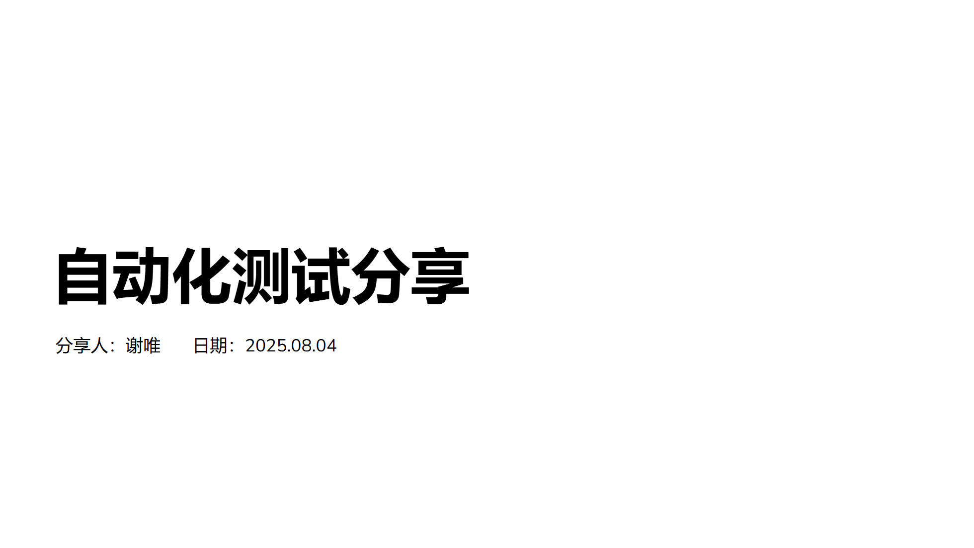

Slide 2
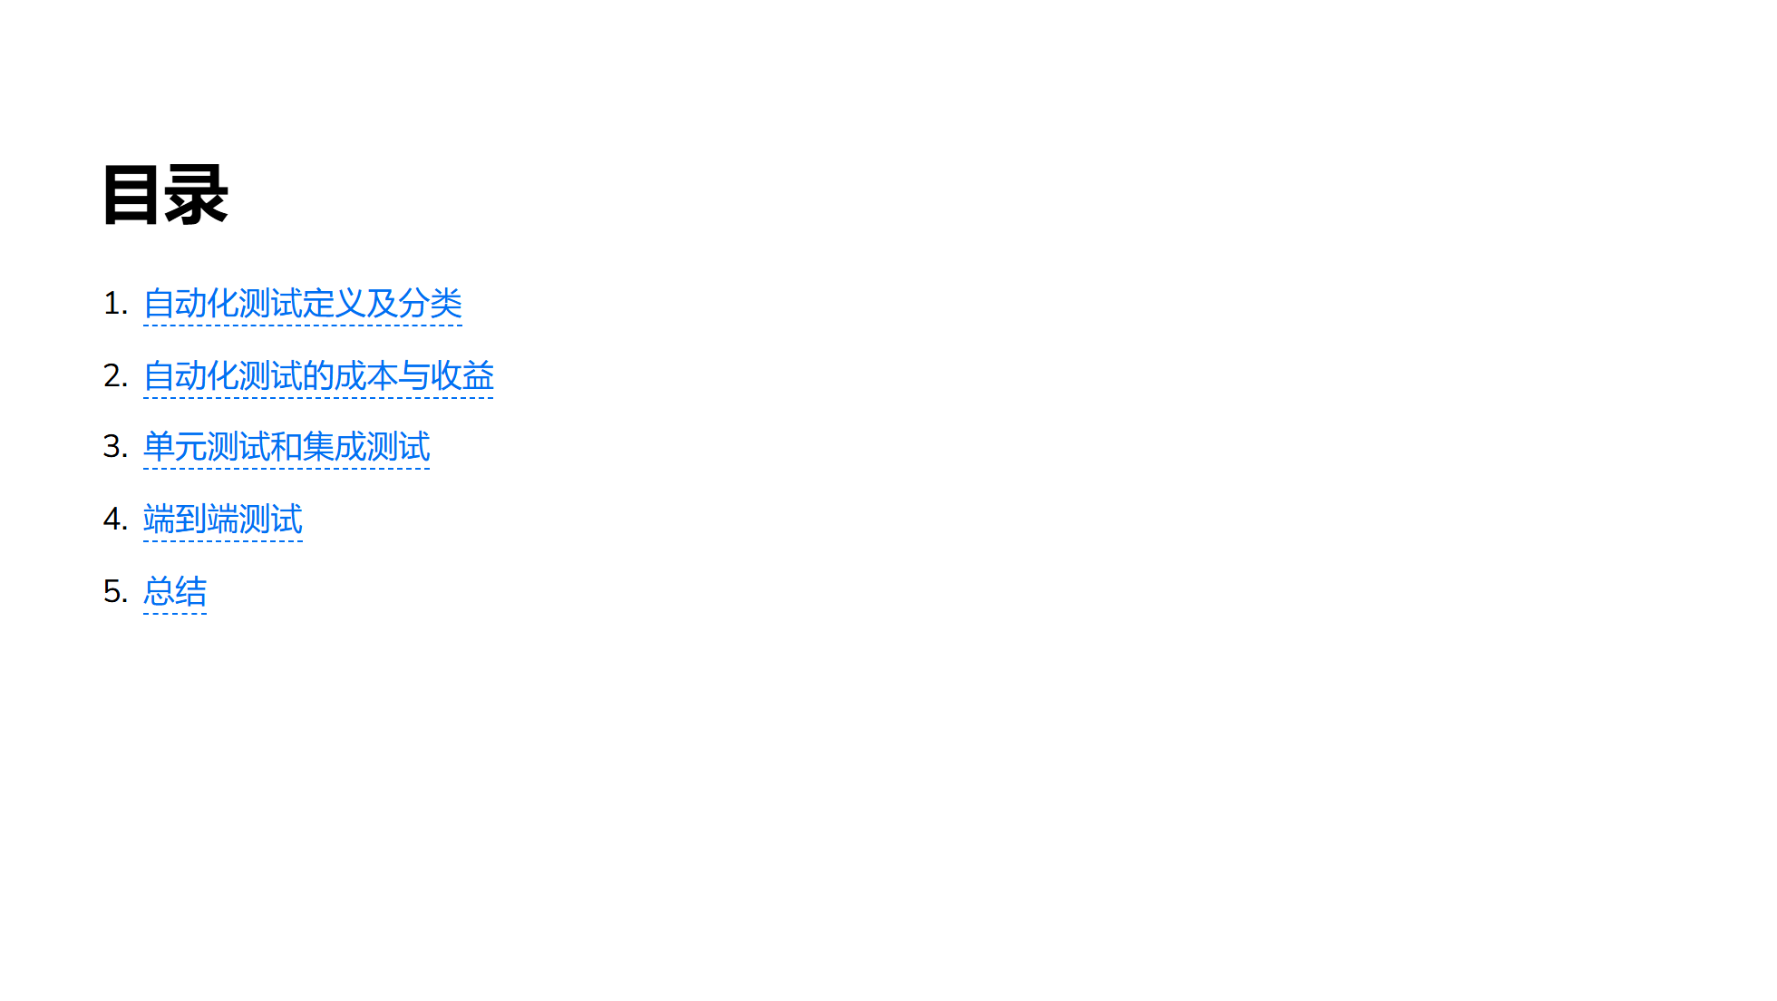

Slide 3
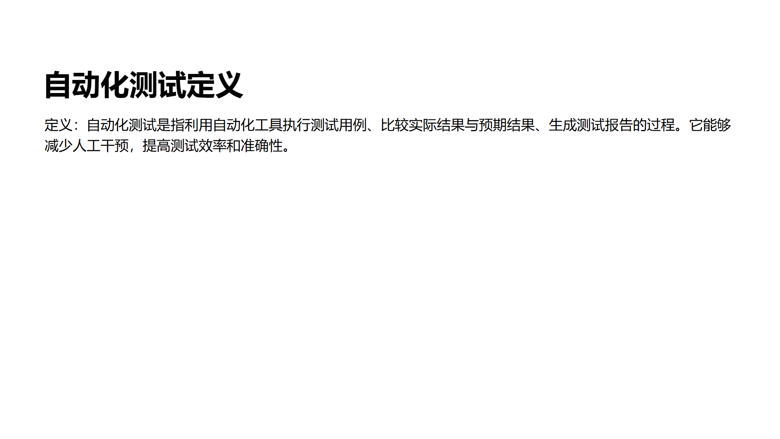

Slide 4
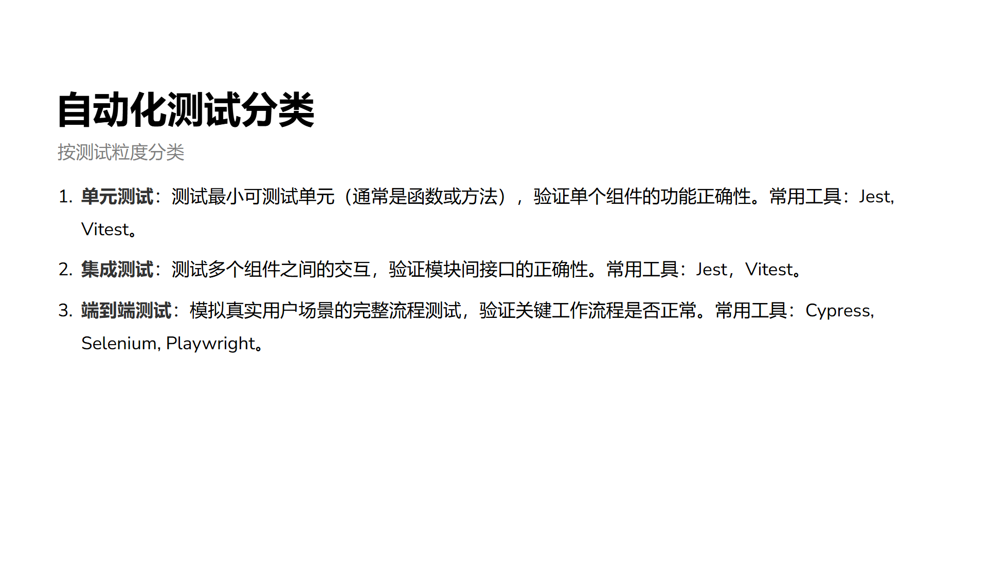
Notes:
单元测试例子：解析Prompt转换为渲染使用的数据结构 集成测试例子：前端测试是否调用了接口，后端微服务间调用 端到端测试：用户登录，用户创建PDF翻译任务

Slide 5
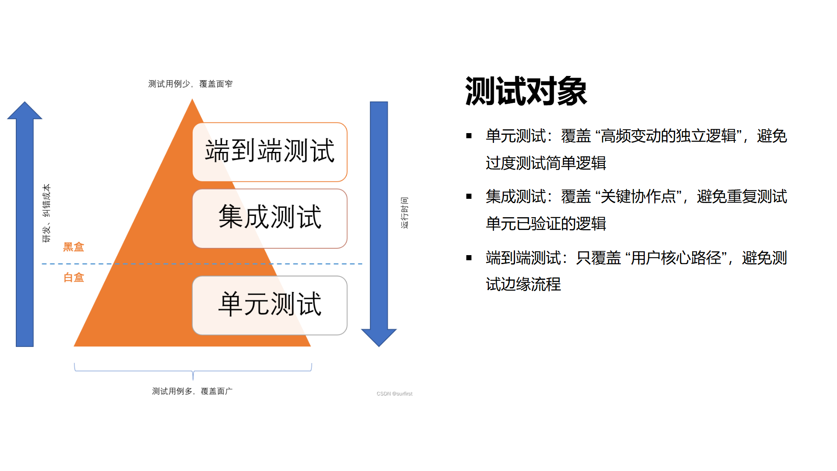
Notes:
单元测试：（如工具函数、业务计算规则），（如：调用标准库函数） 集成测试：（如接口调用、数据转换）， 端到端：关键业务流程

Slide 6
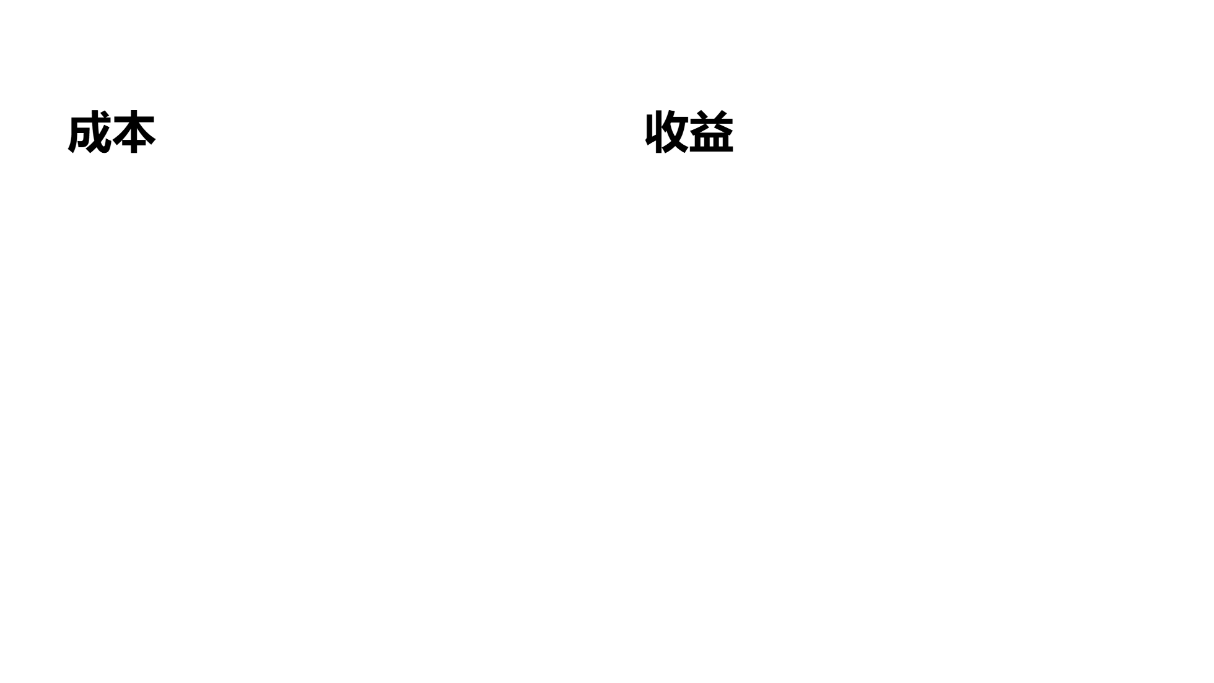
Notes:
成本： 2. 开发人员测试意识的培养：例如之前想测注册，但是验证码没有办法拿到所以测不了，所以在编写代码的时候就要想到如何让代码变得可测试 5. 局限：UI频繁变动，低频测试，主观性测试的场景不适合自动化

Slide 7
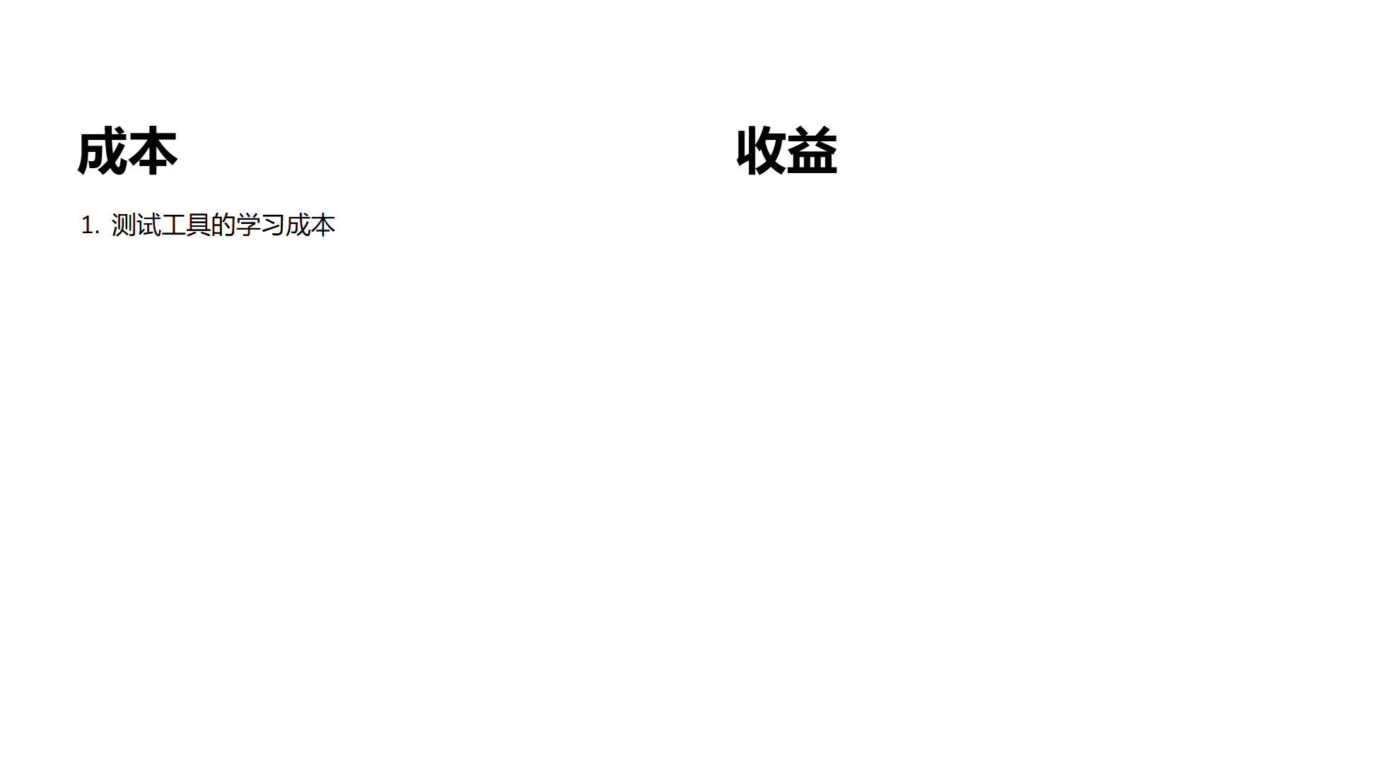
Notes:
成本： 2. 开发人员测试意识的培养：例如之前想测注册，但是验证码没有办法拿到所以测不了，所以在编写代码的时候就要想到如何让代码变得可测试 5. 局限：UI频繁变动，低频测试，主观性测试的场景不适合自动化

Slide 8
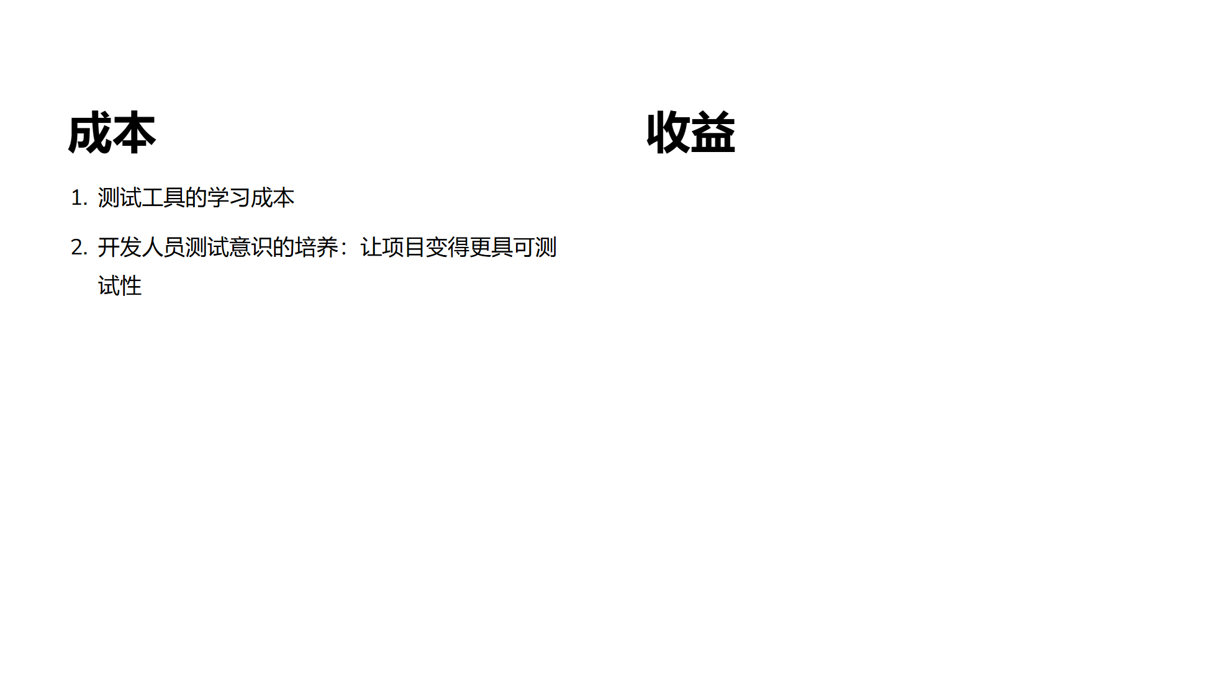
Notes:
成本： 2. 开发人员测试意识的培养：例如之前想测注册，但是验证码没有办法拿到所以测不了，所以在编写代码的时候就要想到如何让代码变得可测试 5. 局限：UI频繁变动，低频测试，主观性测试的场景不适合自动化

Slide 9
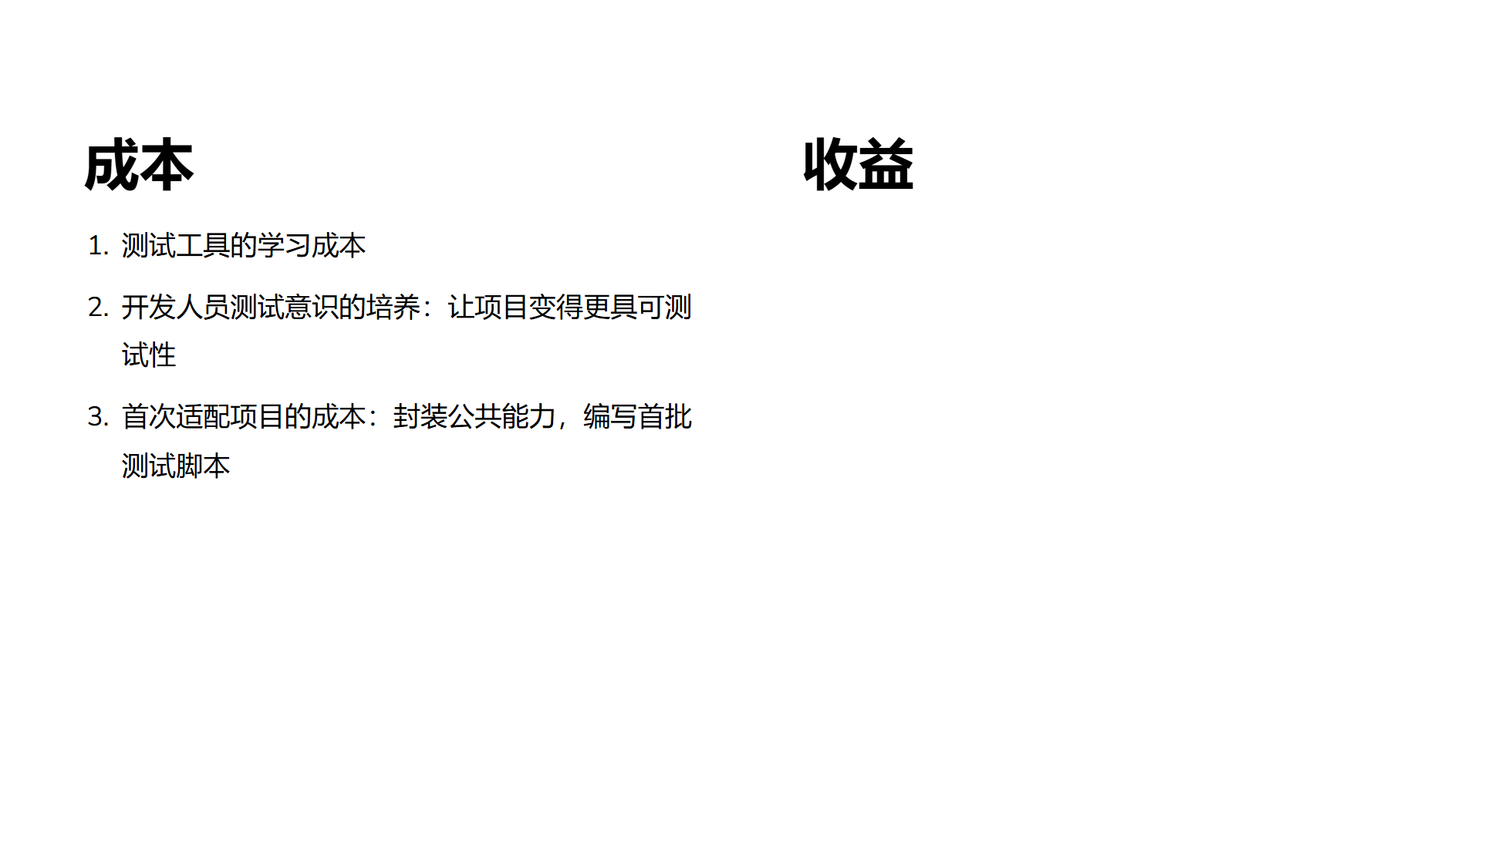
Notes:
成本： 2. 开发人员测试意识的培养：例如之前想测注册，但是验证码没有办法拿到所以测不了，所以在编写代码的时候就要想到如何让代码变得可测试 5. 局限：UI频繁变动，低频测试，主观性测试的场景不适合自动化

Slide 10
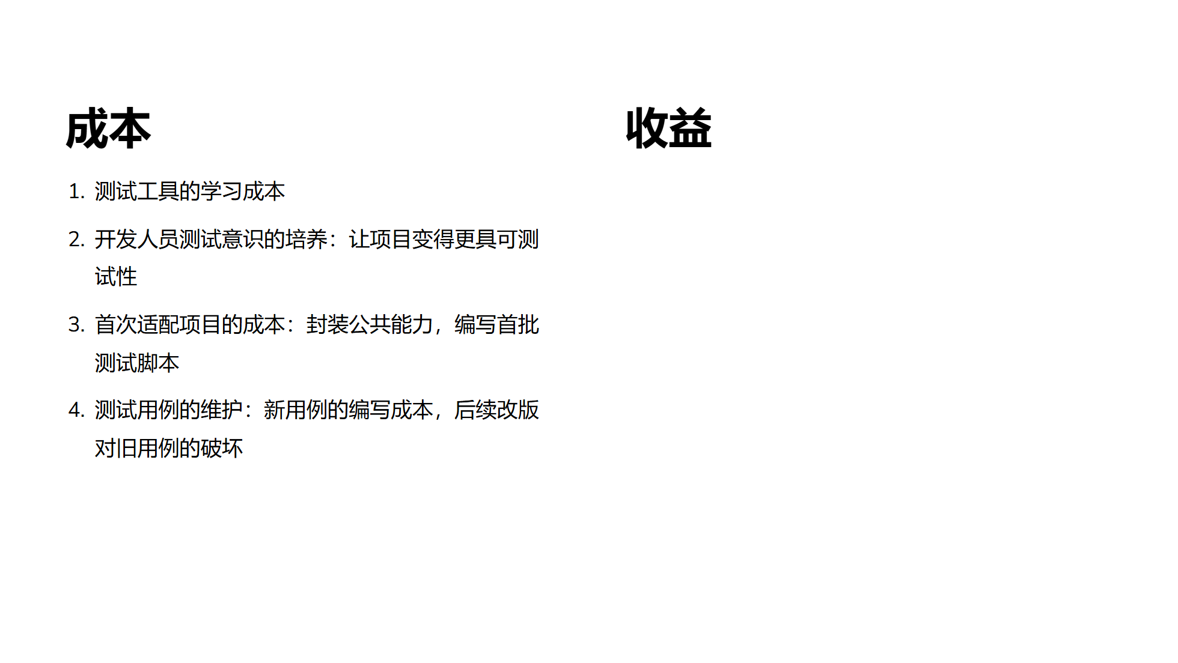
Notes:
成本： 2. 开发人员测试意识的培养：例如之前想测注册，但是验证码没有办法拿到所以测不了，所以在编写代码的时候就要想到如何让代码变得可测试 5. 局限：UI频繁变动，低频测试，主观性测试的场景不适合自动化

Slide 11
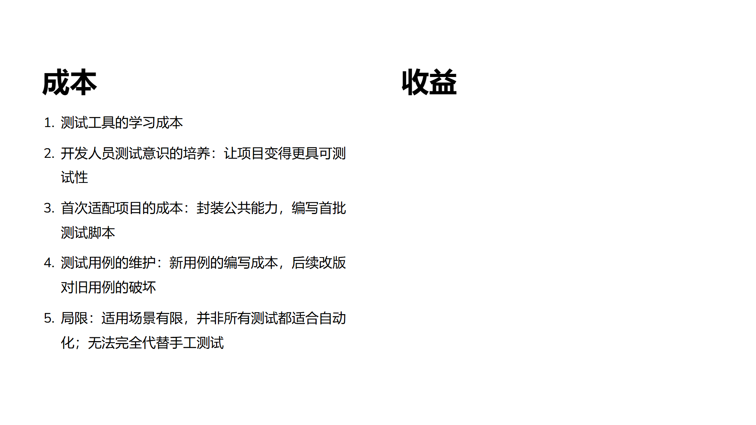
Notes:
成本： 2. 开发人员测试意识的培养：例如之前想测注册，但是验证码没有办法拿到所以测不了，所以在编写代码的时候就要想到如何让代码变得可测试 5. 局限：UI频繁变动，低频测试，主观性测试的场景不适合自动化

Slide 12
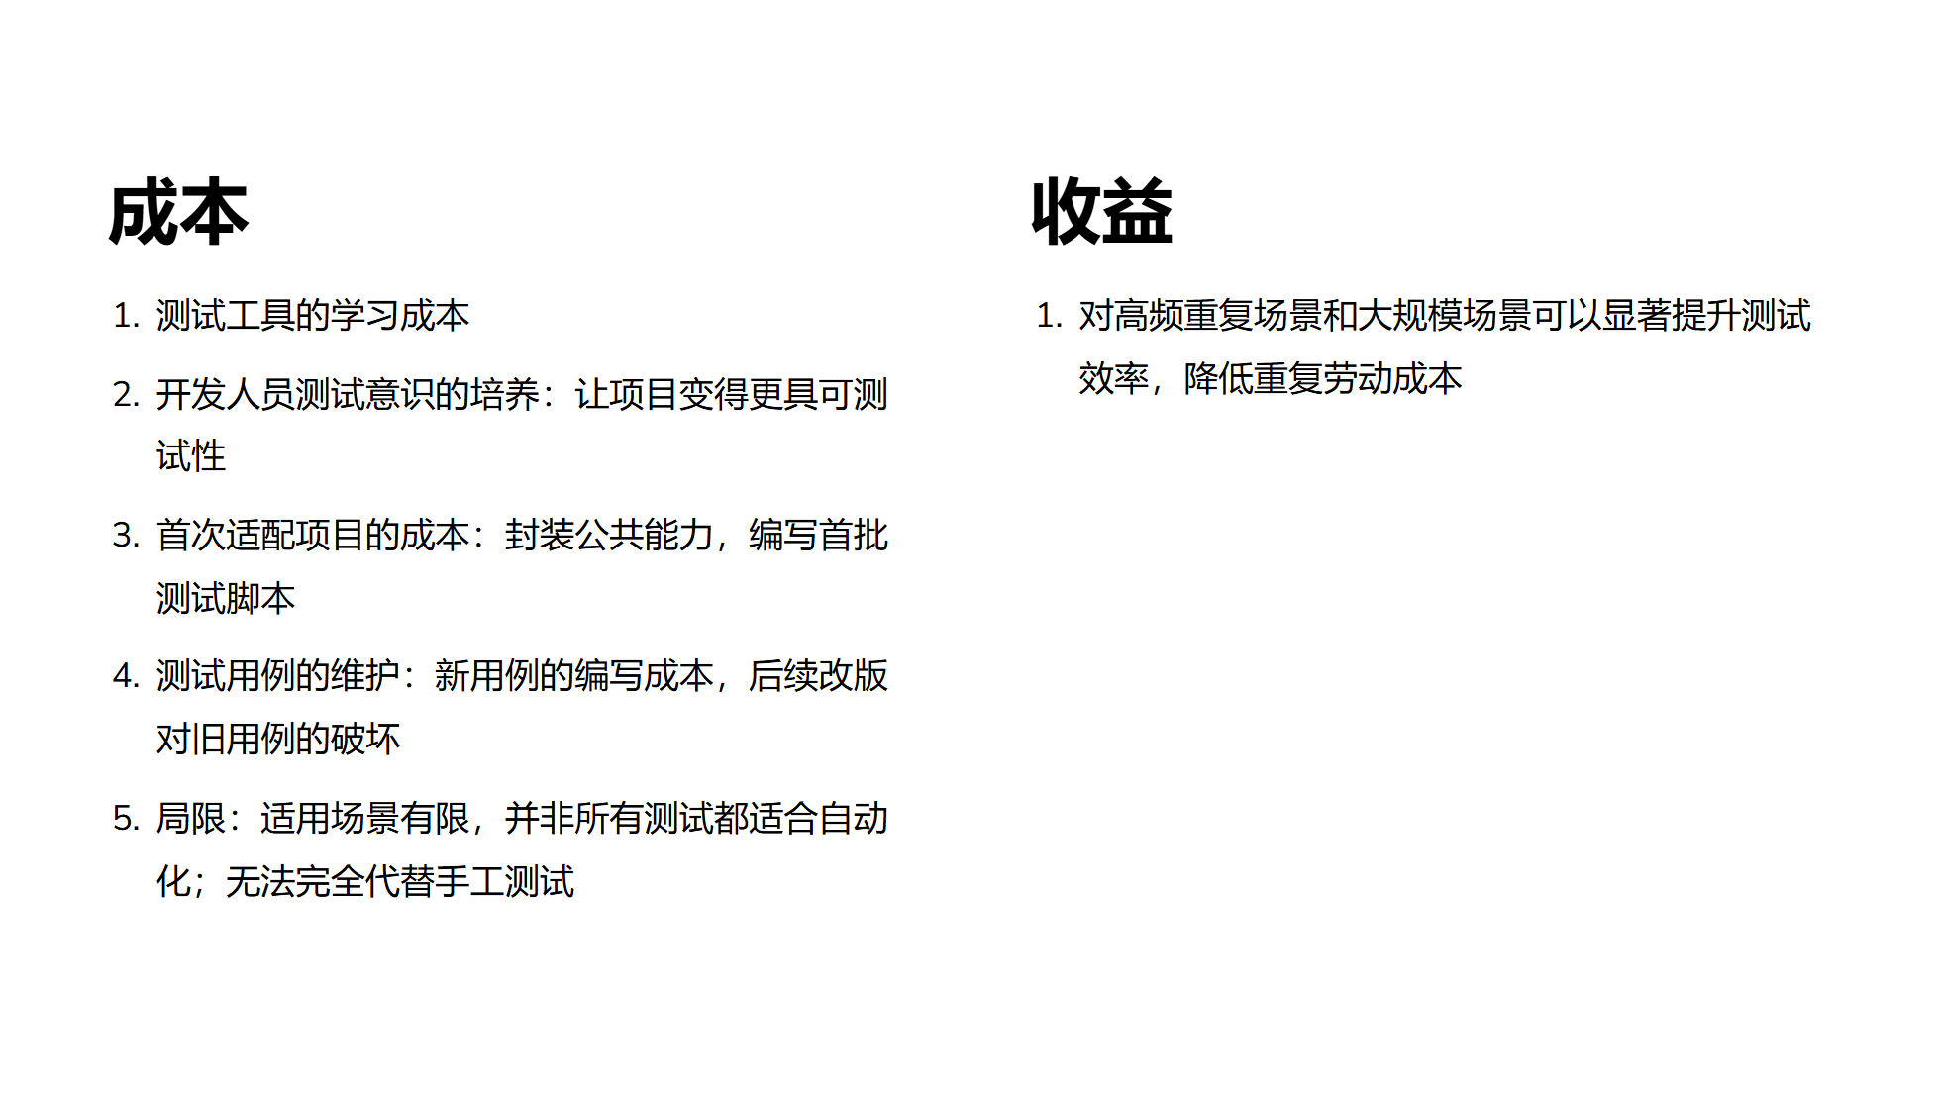
Notes:
成本： 2. 开发人员测试意识的培养：例如之前想测注册，但是验证码没有办法拿到所以测不了，所以在编写代码的时候就要想到如何让代码变得可测试 5. 局限：UI频繁变动，低频测试，主观性测试的场景不适合自动化

Slide 13
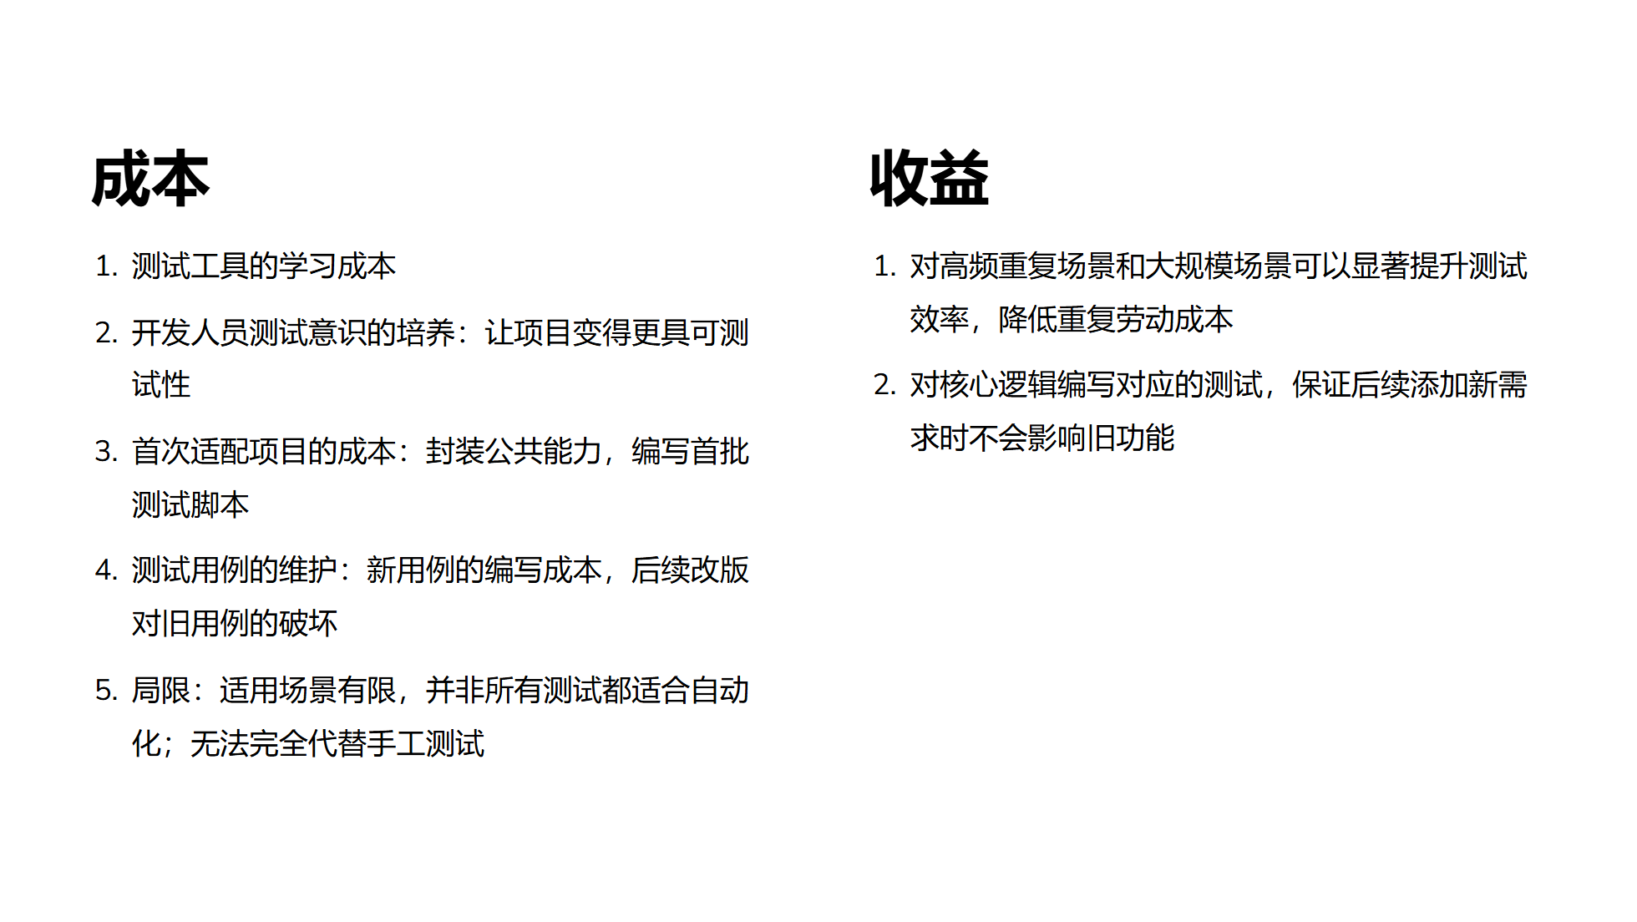
Notes:
成本： 2. 开发人员测试意识的培养：例如之前想测注册，但是验证码没有办法拿到所以测不了，所以在编写代码的时候就要想到如何让代码变得可测试 5. 局限：UI频繁变动，低频测试，主观性测试的场景不适合自动化

Slide 14
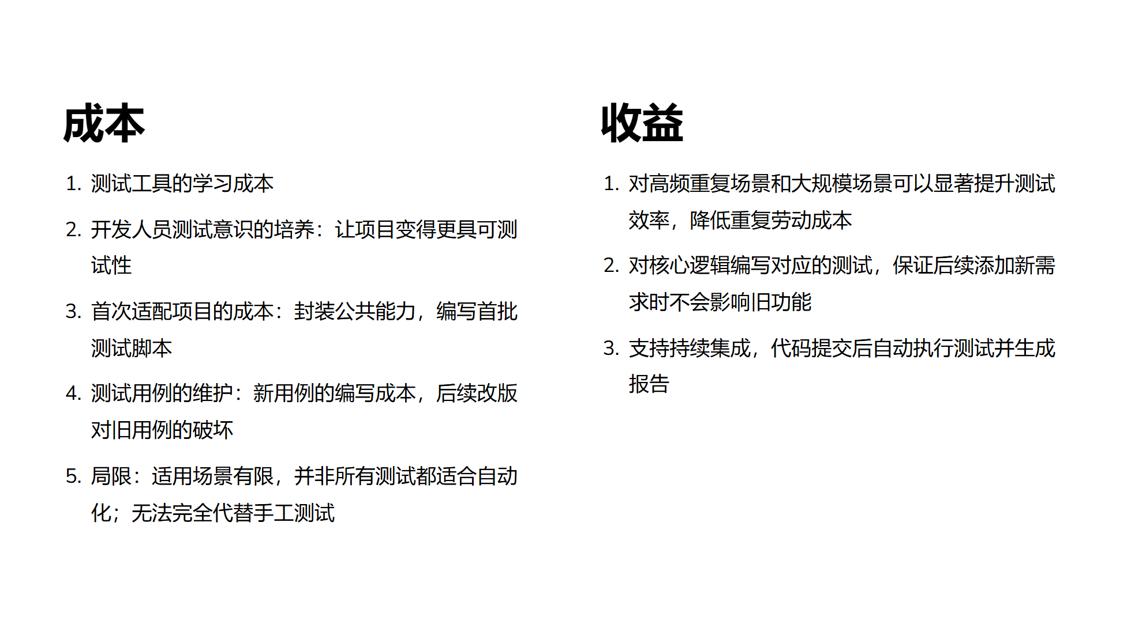
Notes:
成本： 2. 开发人员测试意识的培养：例如之前想测注册，但是验证码没有办法拿到所以测不了，所以在编写代码的时候就要想到如何让代码变得可测试 5. 局限：UI频繁变动，低频测试，主观性测试的场景不适合自动化

Slide 15
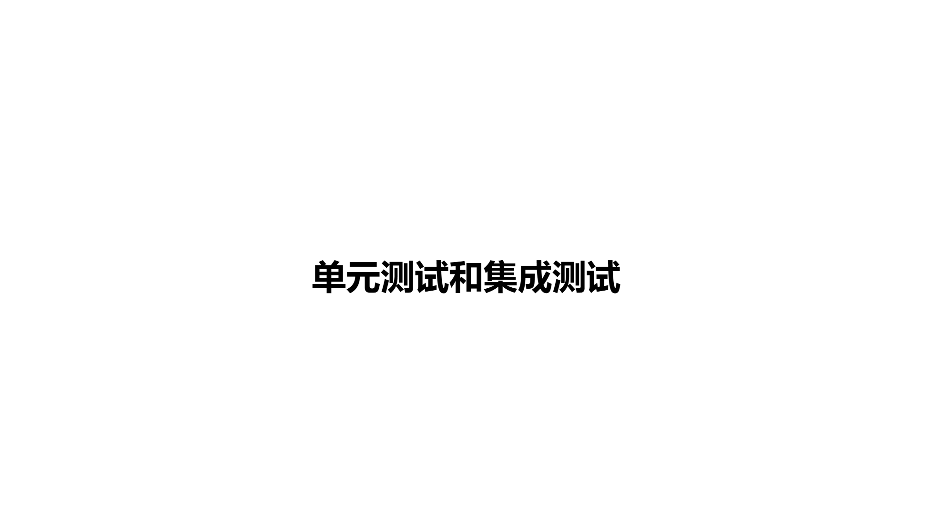
Notes:
以Jest为工具来介绍单元测试及集成测试在项目中的实践。 除此之外还会介绍Jest的特点功能。

Slide 16
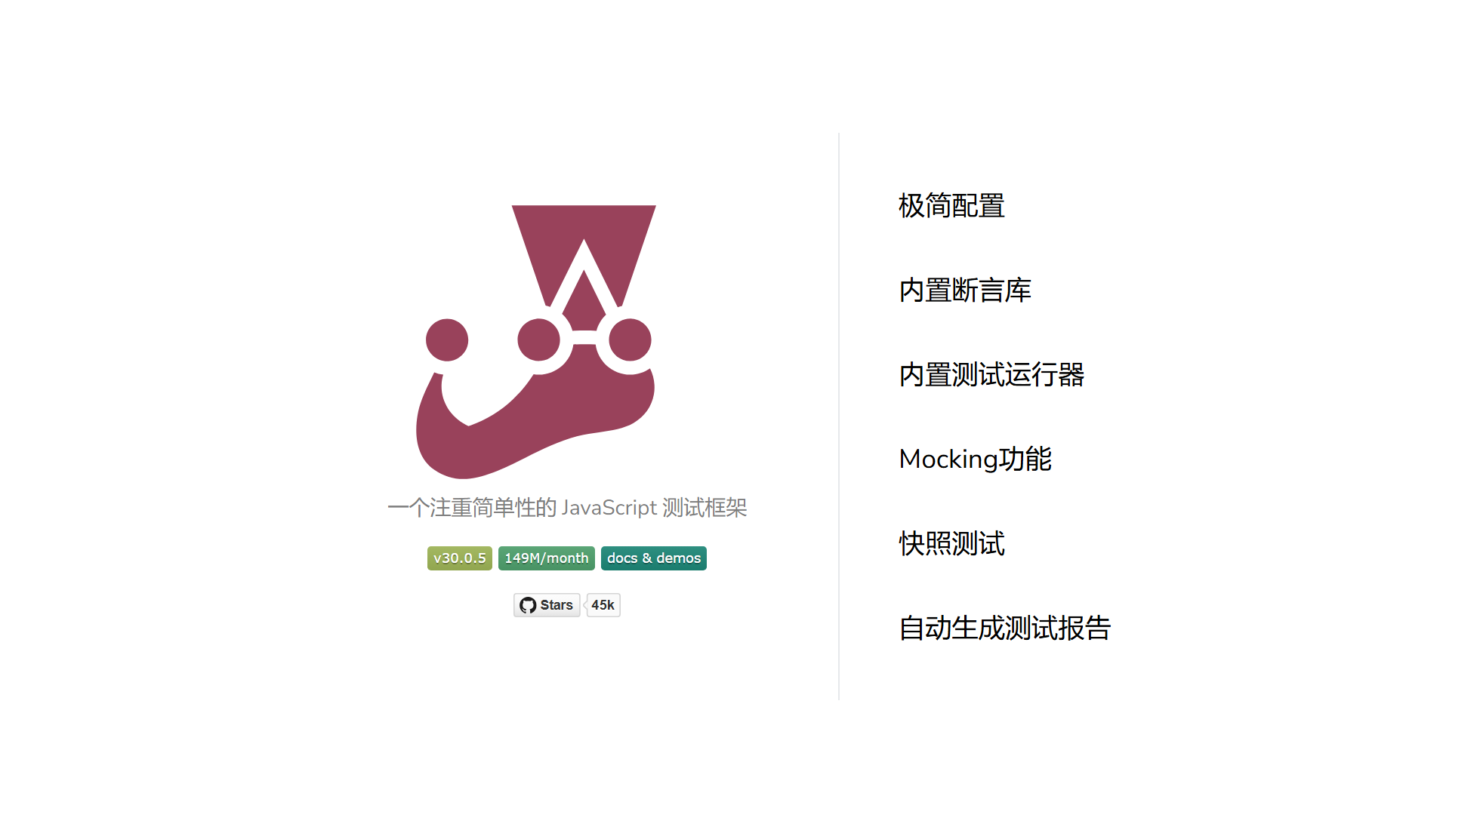
Notes:
简介：Jest 是 Meta（Facebook） 开发的一款开源 JavaScript 测试框架，主要用于单元测试和集成测试。它内置断言库、测试运行器和 mocking 功能，能够快速的编写自动化测试脚本。 - 极简配置：默认即可运行测试，也可通过配置文件进行配置。 - 内置断言库：提供丰富、可读性高的断言函数（`Jest Matchers`），支持链式调用。 - 内置测试运行器：支持按约定自动识别测试文件，并行执行测试、监视模式，可自动识别变更并仅运行相关测试。 - Mocking功能：可以模拟函数、模块、定时器、第三方库或 API 调用。用于隔离依赖、验证函数调用、控制被测代码的依赖行为。 - 快照测试：首次运行保存快照，后续比较差异。适用于测试 UI 组件输出、配置文件、数据结构等。 - 自动生成测试报告：内置集成 `Istanbul` 工具。可通过特殊标志生成测试报告，显示代码行、分支、函数、语句的覆盖情况。 这些功能后面都会介绍

Slide 17
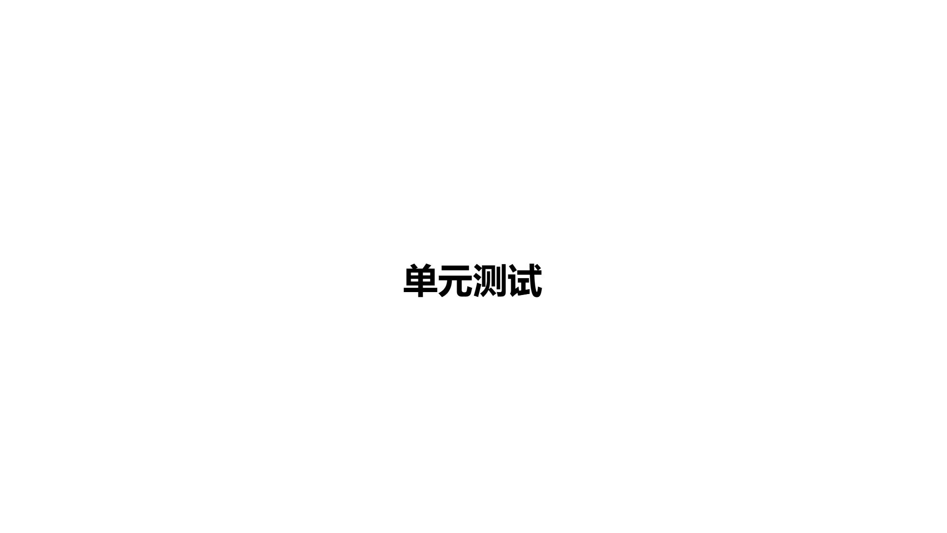

Slide 18
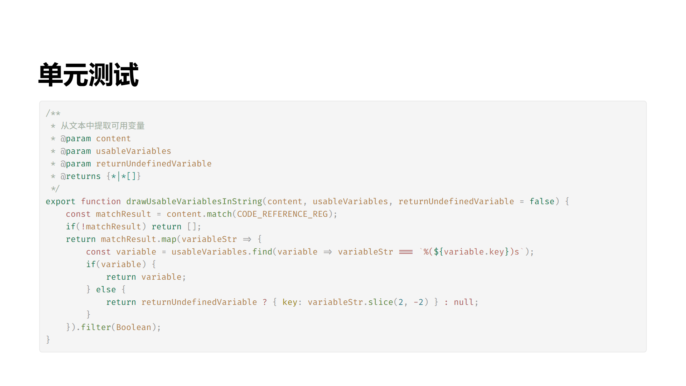
Notes:
介绍一下单元测试的定义。 介绍一下要测试的功能：一个可以从字符串中提取 %(xx_xx)s 格式字符串并检查其是否在变量列表中的函数

Slide 19
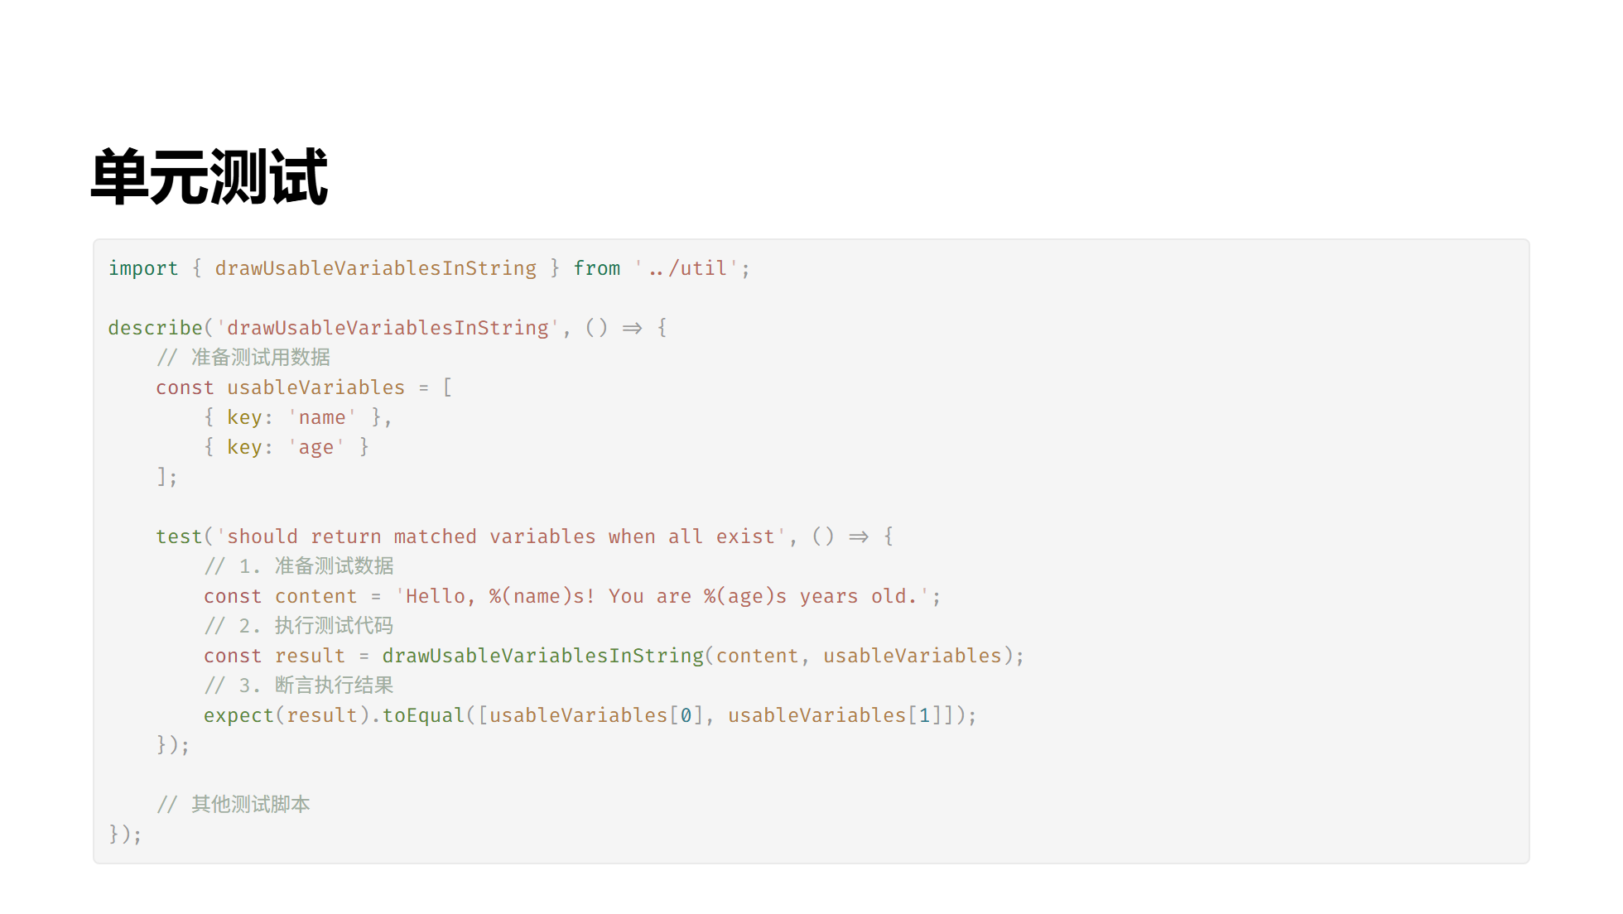
Notes:
讲解编写单元测试用例的基本思路： 1. 准备测试环境和测试数据 2. 执行测试代码 3. 断言执行结果

Slide 20
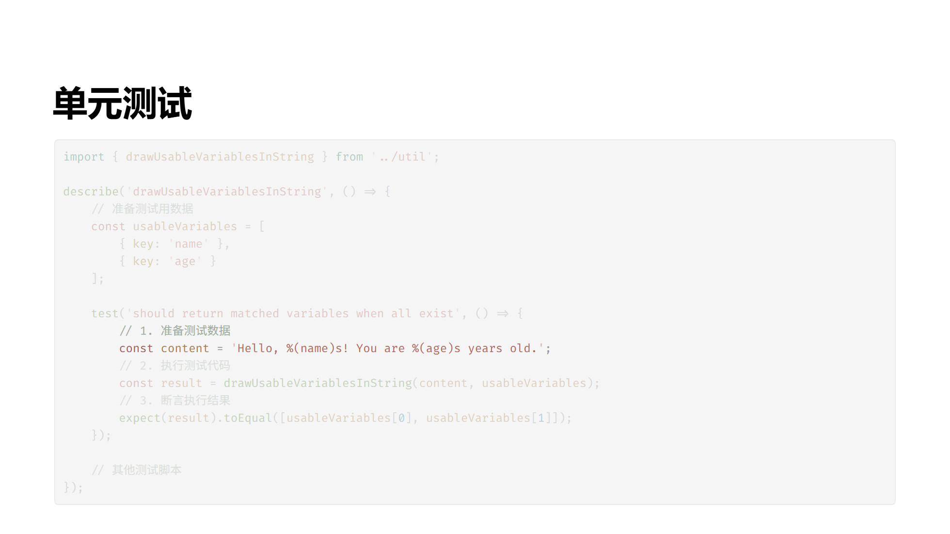
Notes:
讲解编写单元测试用例的基本思路： 1. 准备测试环境和测试数据 2. 执行测试代码 3. 断言执行结果

Slide 21
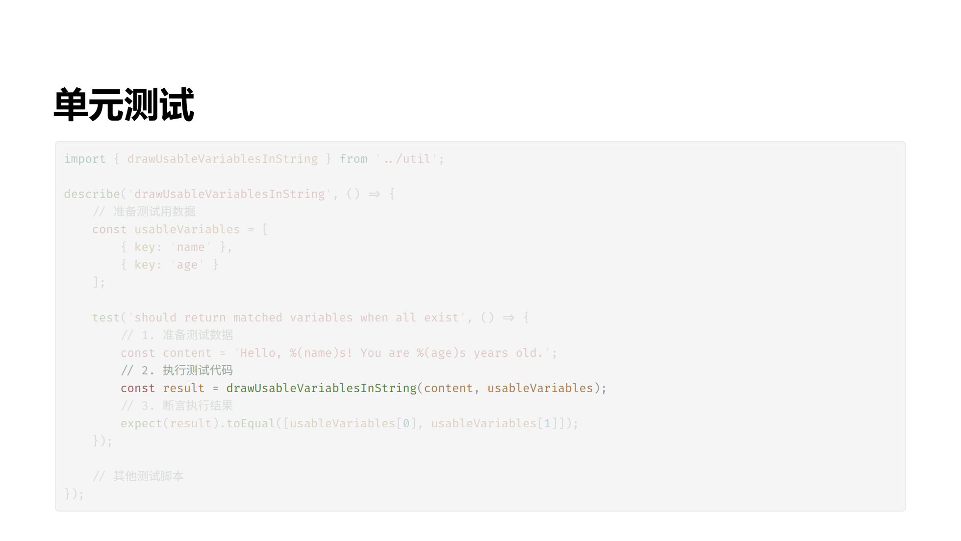
Notes:
讲解编写单元测试用例的基本思路： 1. 准备测试环境和测试数据 2. 执行测试代码 3. 断言执行结果

Slide 22
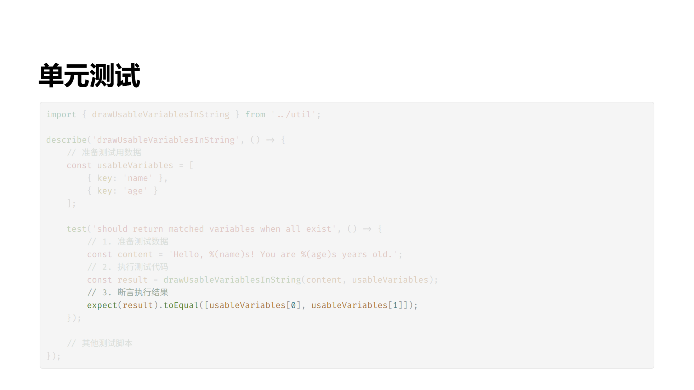
Notes:
讲解编写单元测试用例的基本思路： 1. 准备测试环境和测试数据 2. 执行测试代码 3. 断言执行结果

Slide 23
Notes:
讲解编写单元测试用例的基本思路： 1. 准备测试环境和测试数据 2. 执行测试代码 3. 断言执行结果

Slide 24
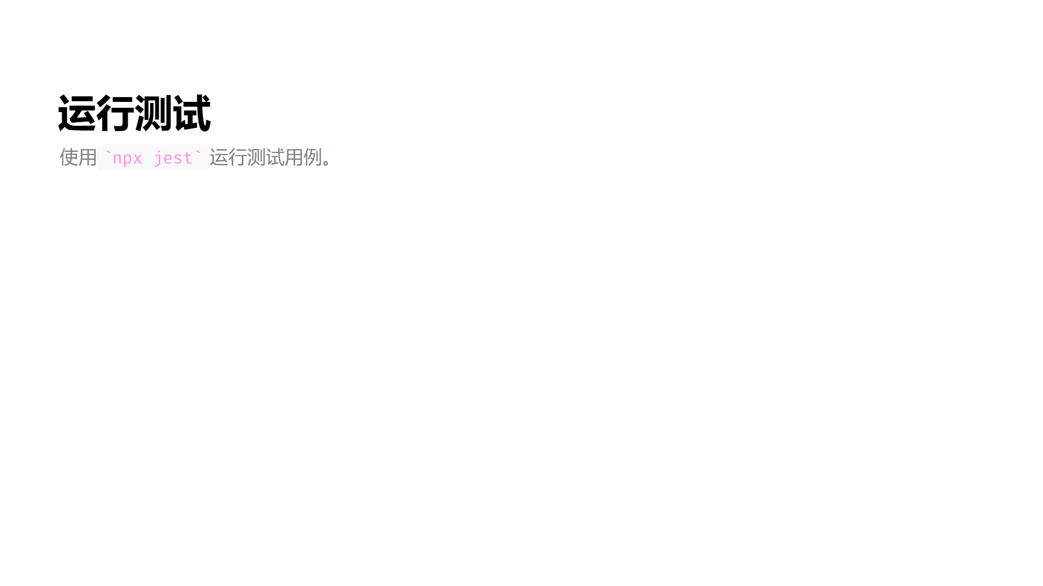
Notes:
描述一下Jest的运行结果

Slide 25
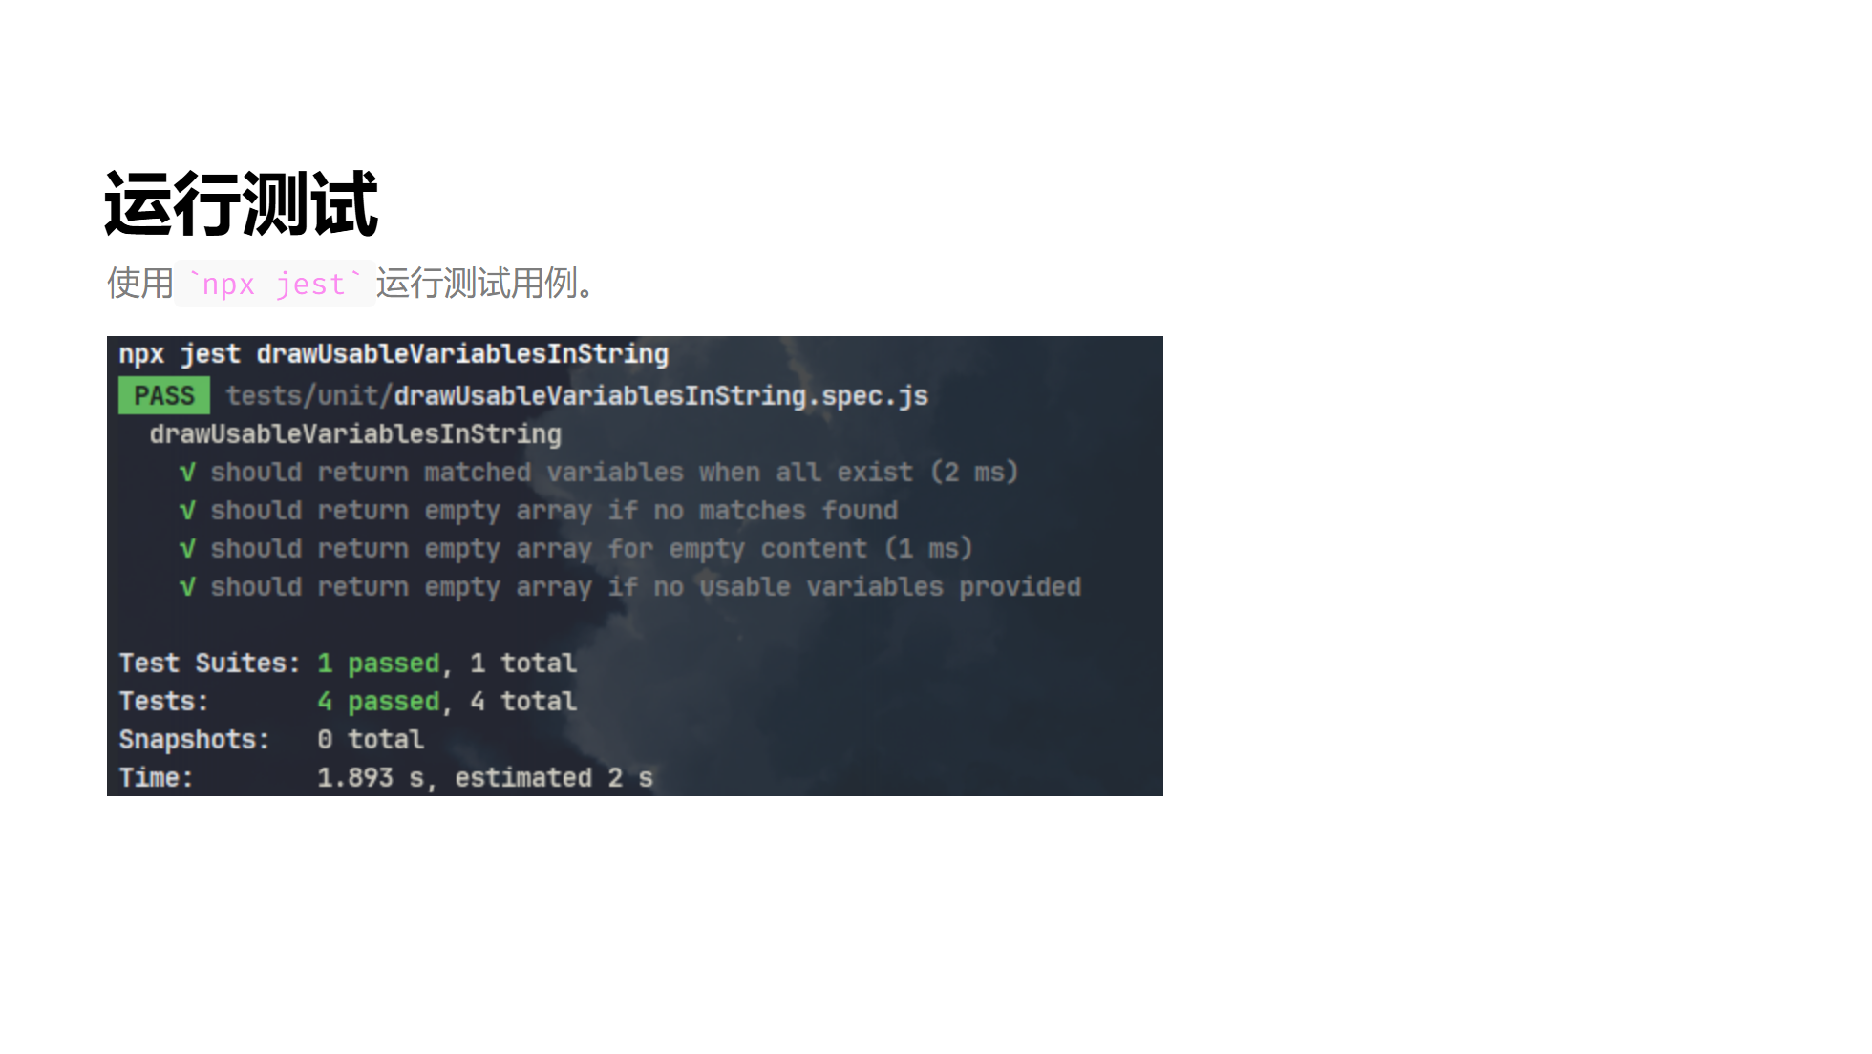
Notes:
描述一下Jest的运行结果

Slide 26
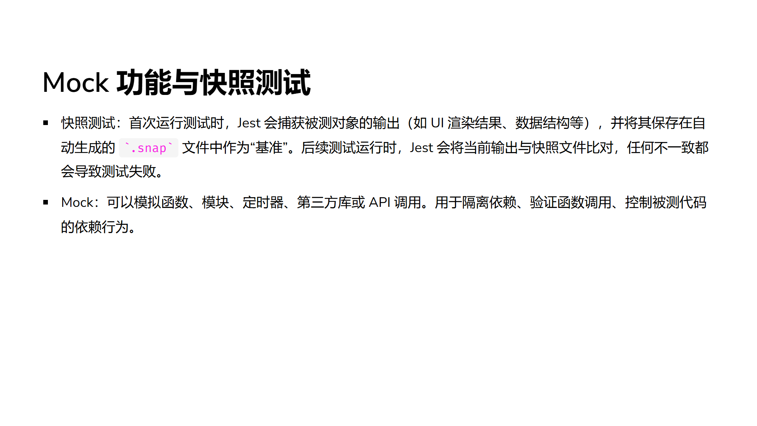
Notes:
快照测试： - 适用场景： - 输出结构稳定但内容复杂（如大段 HTML/XML，复杂对象等） - 需要防止意外变更的配置对象 - 不适用场景： - 包含动态数据（时间戳、随机 ID） - 频繁变更的输出 - 简单的数值 / 布尔值断言

Slide 27
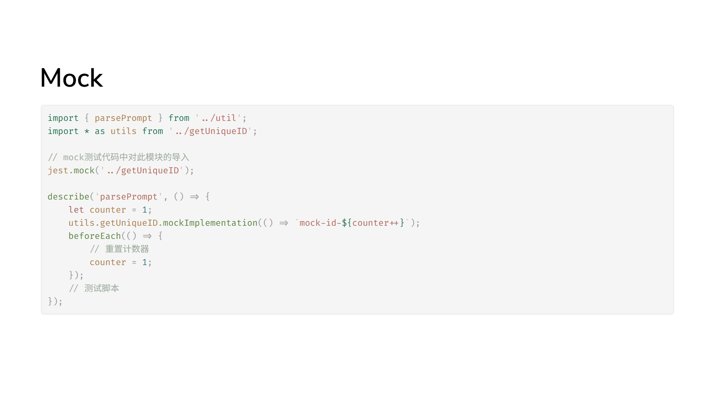
Notes:
要测试的功能：parsePrompt，作用是解析prompt（JSON）并将其转换为渲染时需要的数据结构。 通过Mock准备测试环境：parsePrompt中使用getUniqueID生成唯一ID，而 getUniqueID 生成的ID有随机数会导致测试结果不可控，因此需要mock getUniqueID的实现

Slide 28
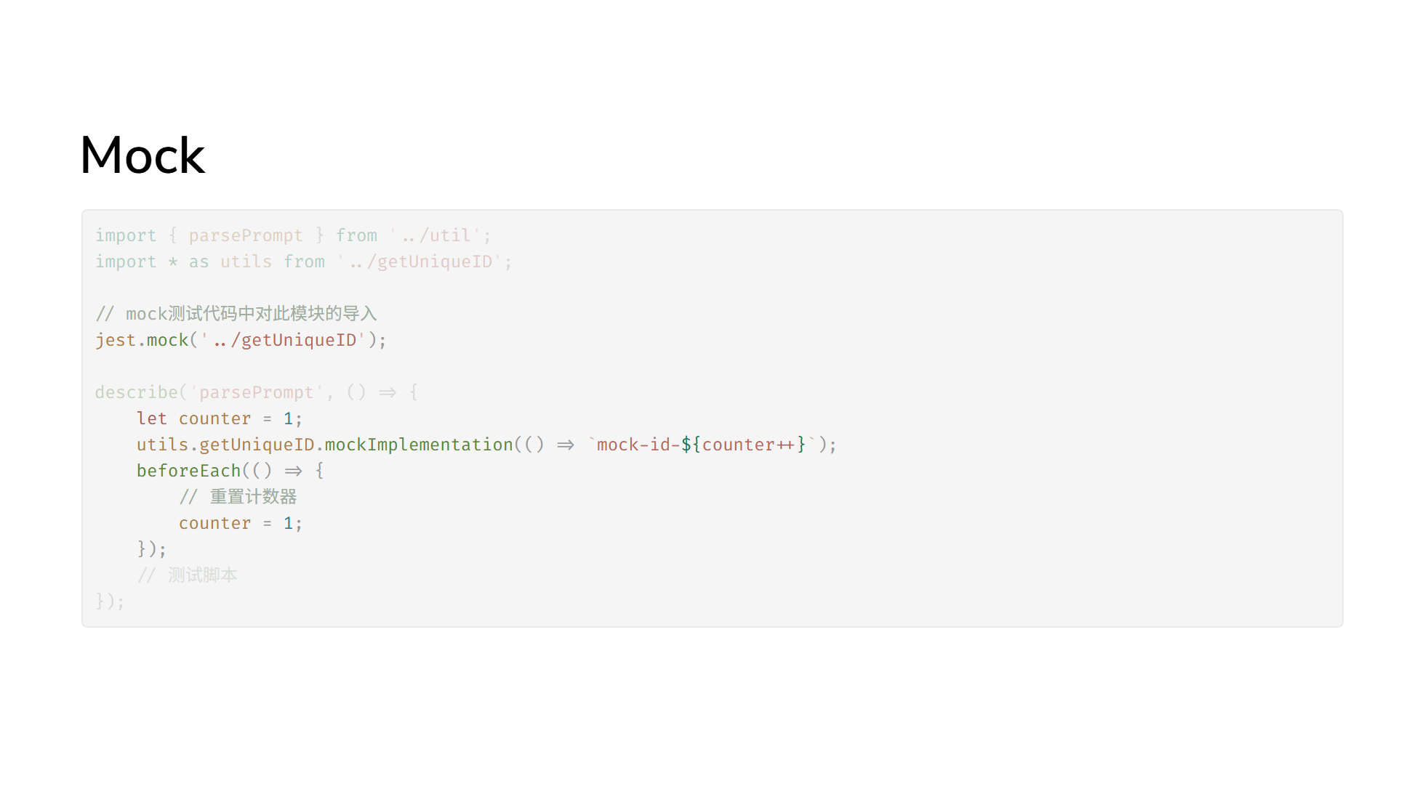
Notes:
要测试的功能：parsePrompt，作用是解析prompt（JSON）并将其转换为渲染时需要的数据结构。 通过Mock准备测试环境：parsePrompt中使用getUniqueID生成唯一ID，而 getUniqueID 生成的ID有随机数会导致测试结果不可控，因此需要mock getUniqueID的实现

Slide 29
Notes:
要测试的功能：parsePrompt，作用是解析prompt（JSON）并将其转换为渲染时需要的数据结构。 通过Mock准备测试环境：parsePrompt中使用getUniqueID生成唯一ID，而 getUniqueID 生成的ID有随机数会导致测试结果不可控，因此需要mock getUniqueID的实现

Slide 30
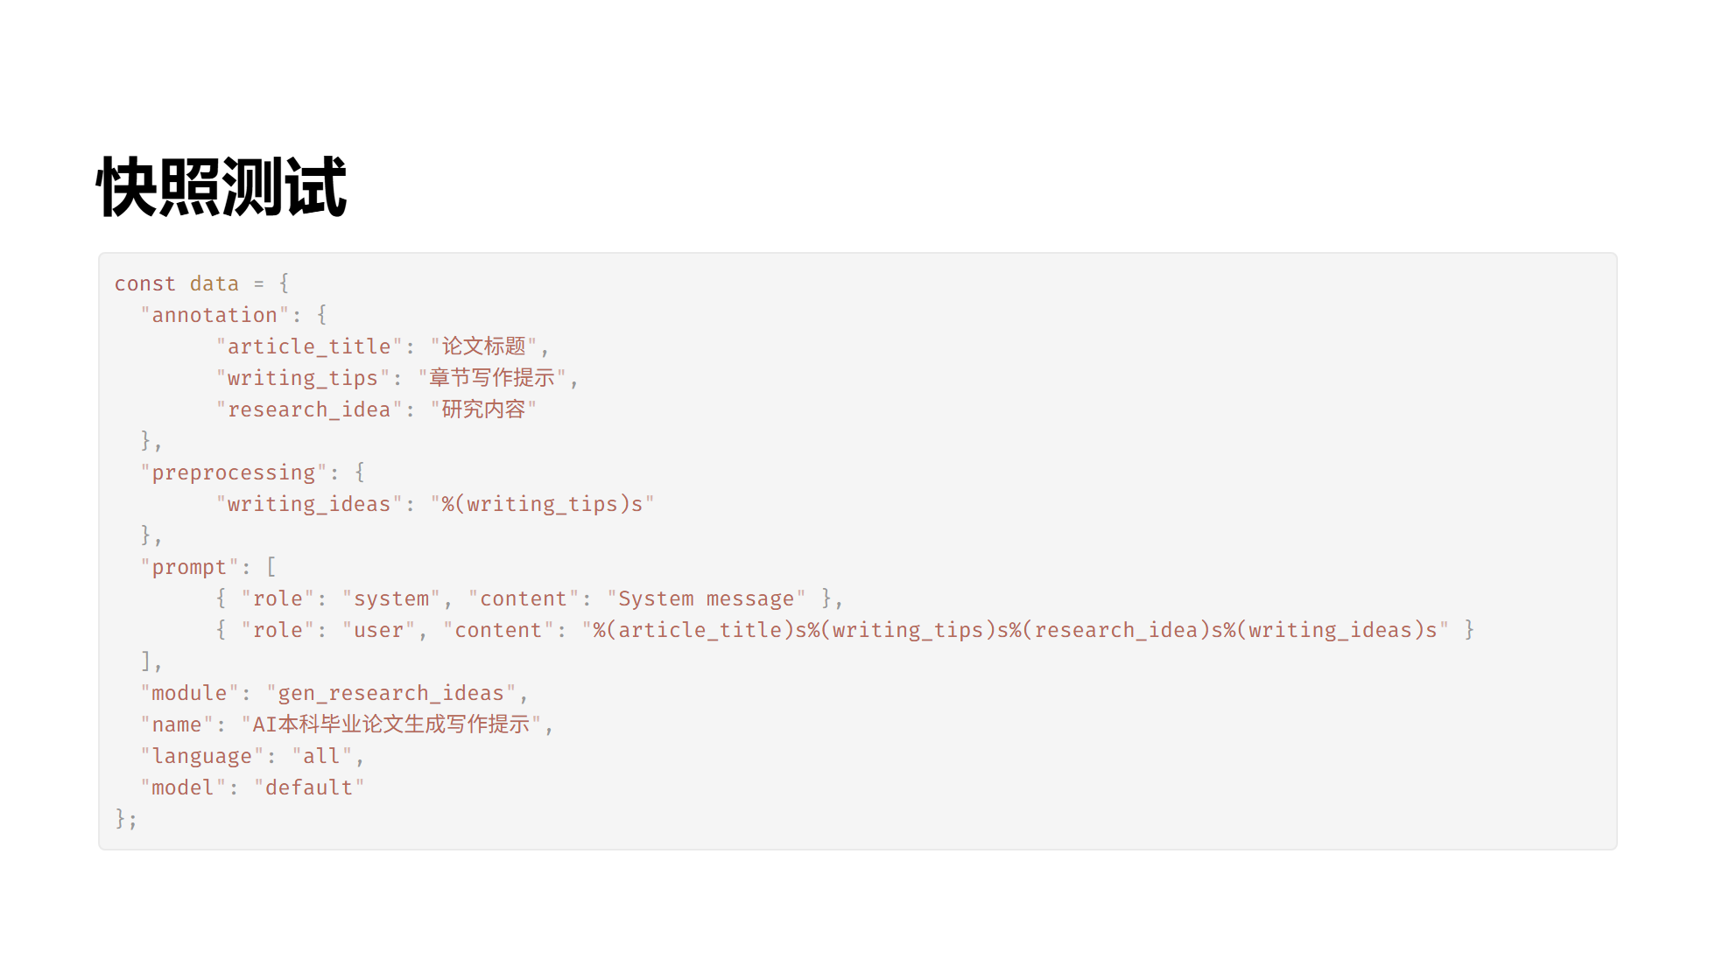

Slide 31
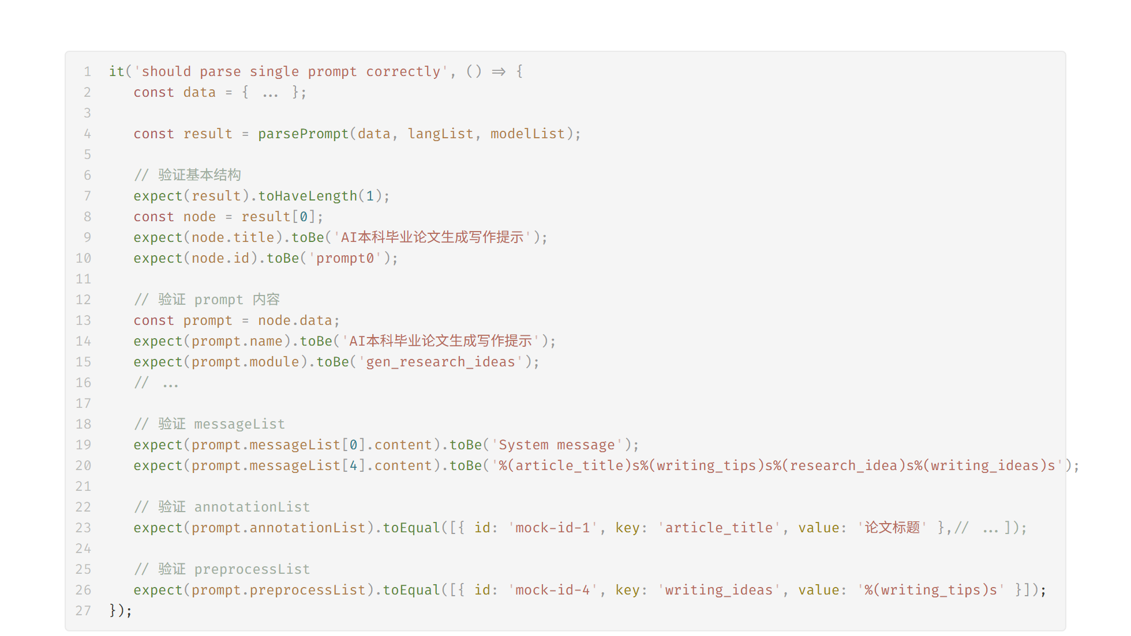
Notes:
想要验证输出的结构是否是预期的，如果使用断言需要编写大量的断言语句。

Slide 32
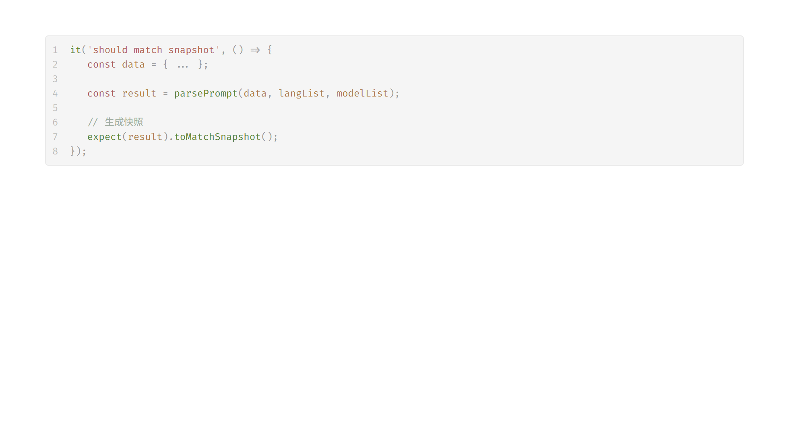
Notes:
想要验证输出的结构是否是预期的，如果使用断言需要编写大量的断言语句。

Slide 33
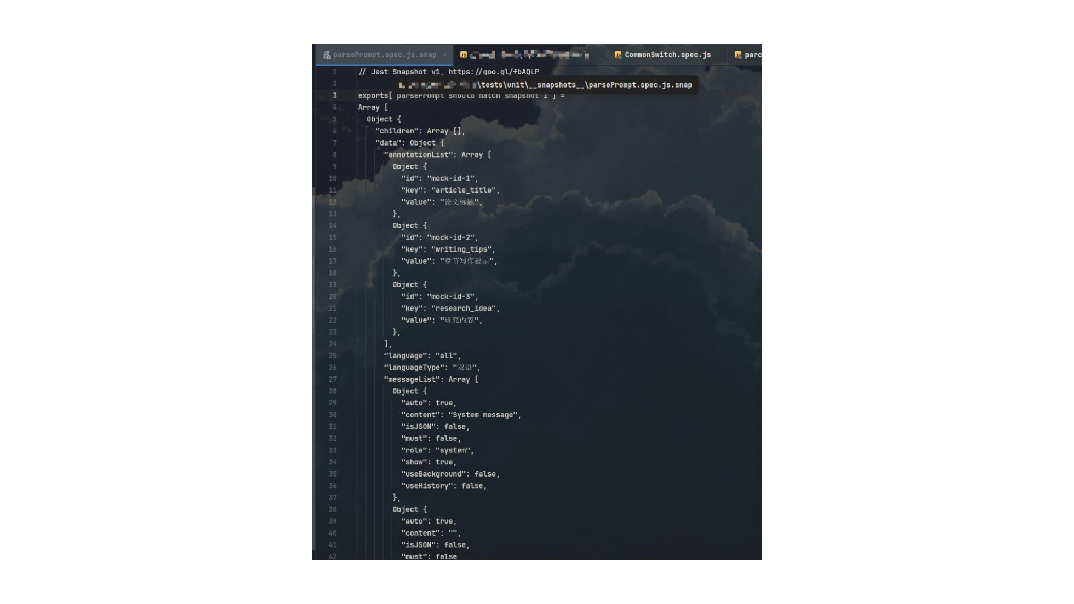
Notes:
如果使用快照测试则直接断言快照即可。之后执行该快照测试时都会进行对比，如果预期结构发生变更，也可先运行该测试查看变更是否正确，然后在运行测试时使用`updateSnapshot`标志更新快照。

Slide 34
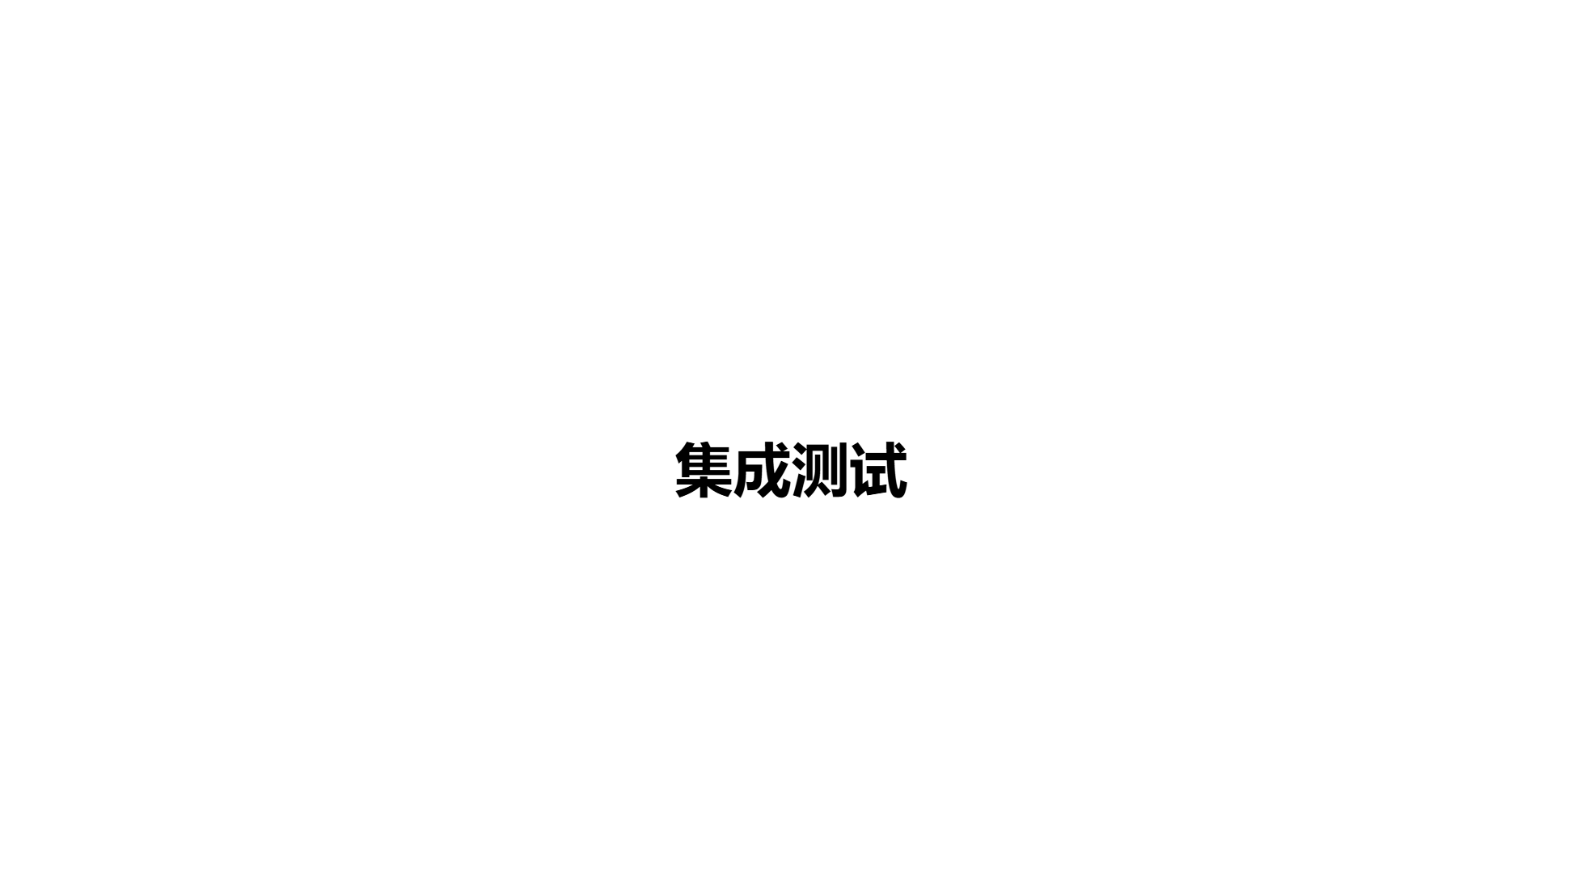
Notes:
介绍一下集成测试的定义。 测试AIGC的导出服务（一个Nest.js编写的Node.js后端项目）

Slide 35
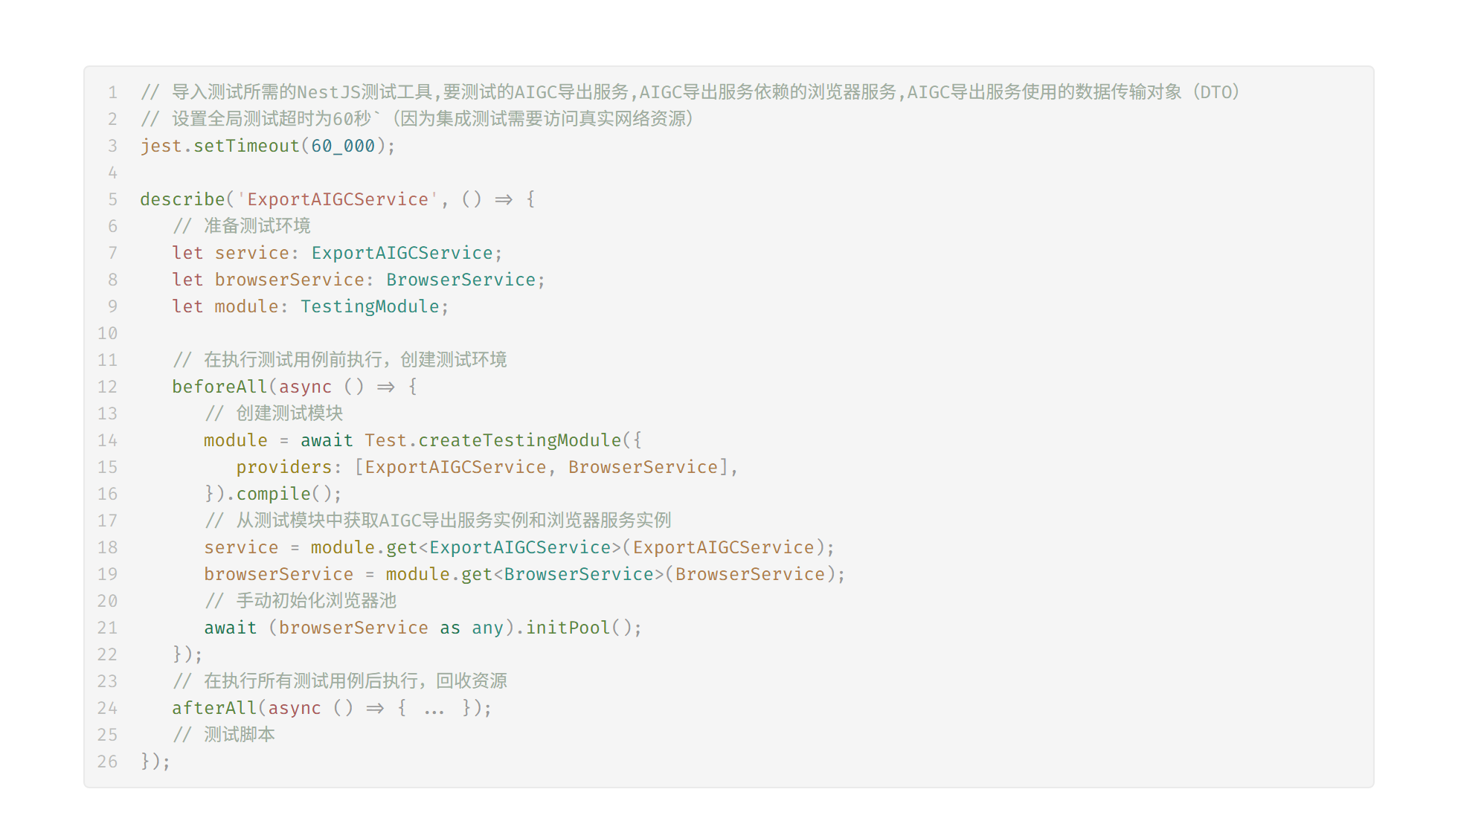
Notes:
准备测试环境

Slide 36
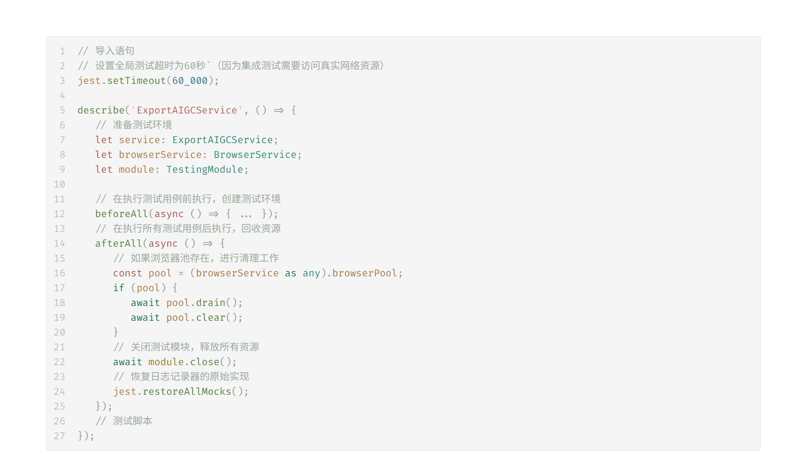
Notes:
准备测试环境

Slide 37
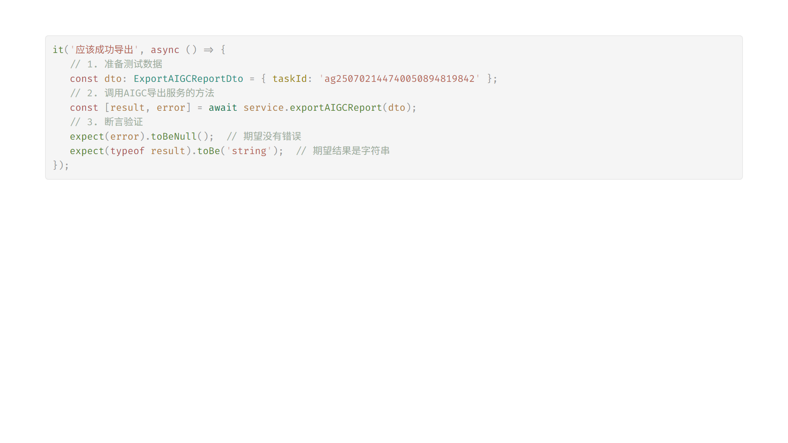

Slide 38
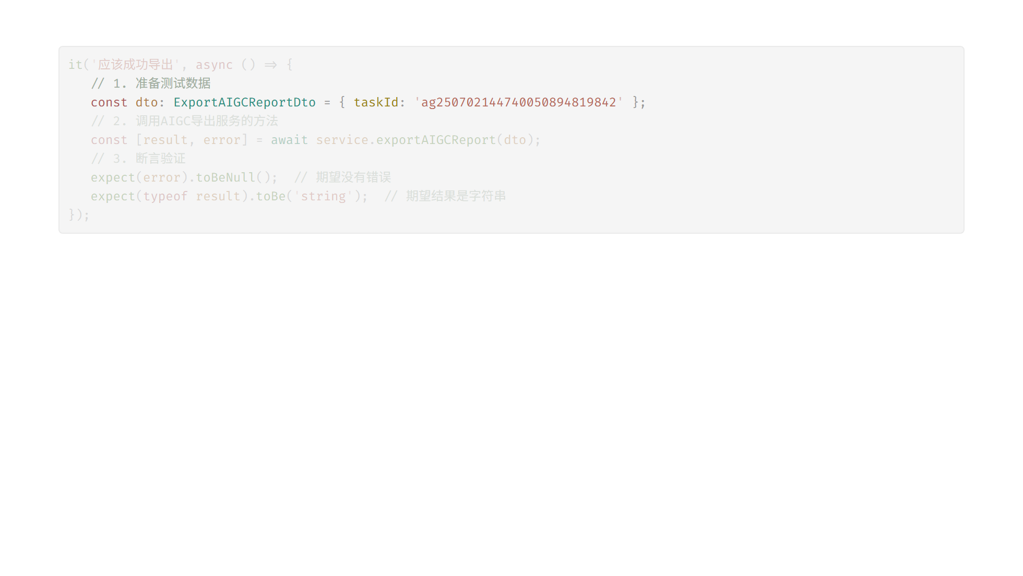

Slide 39
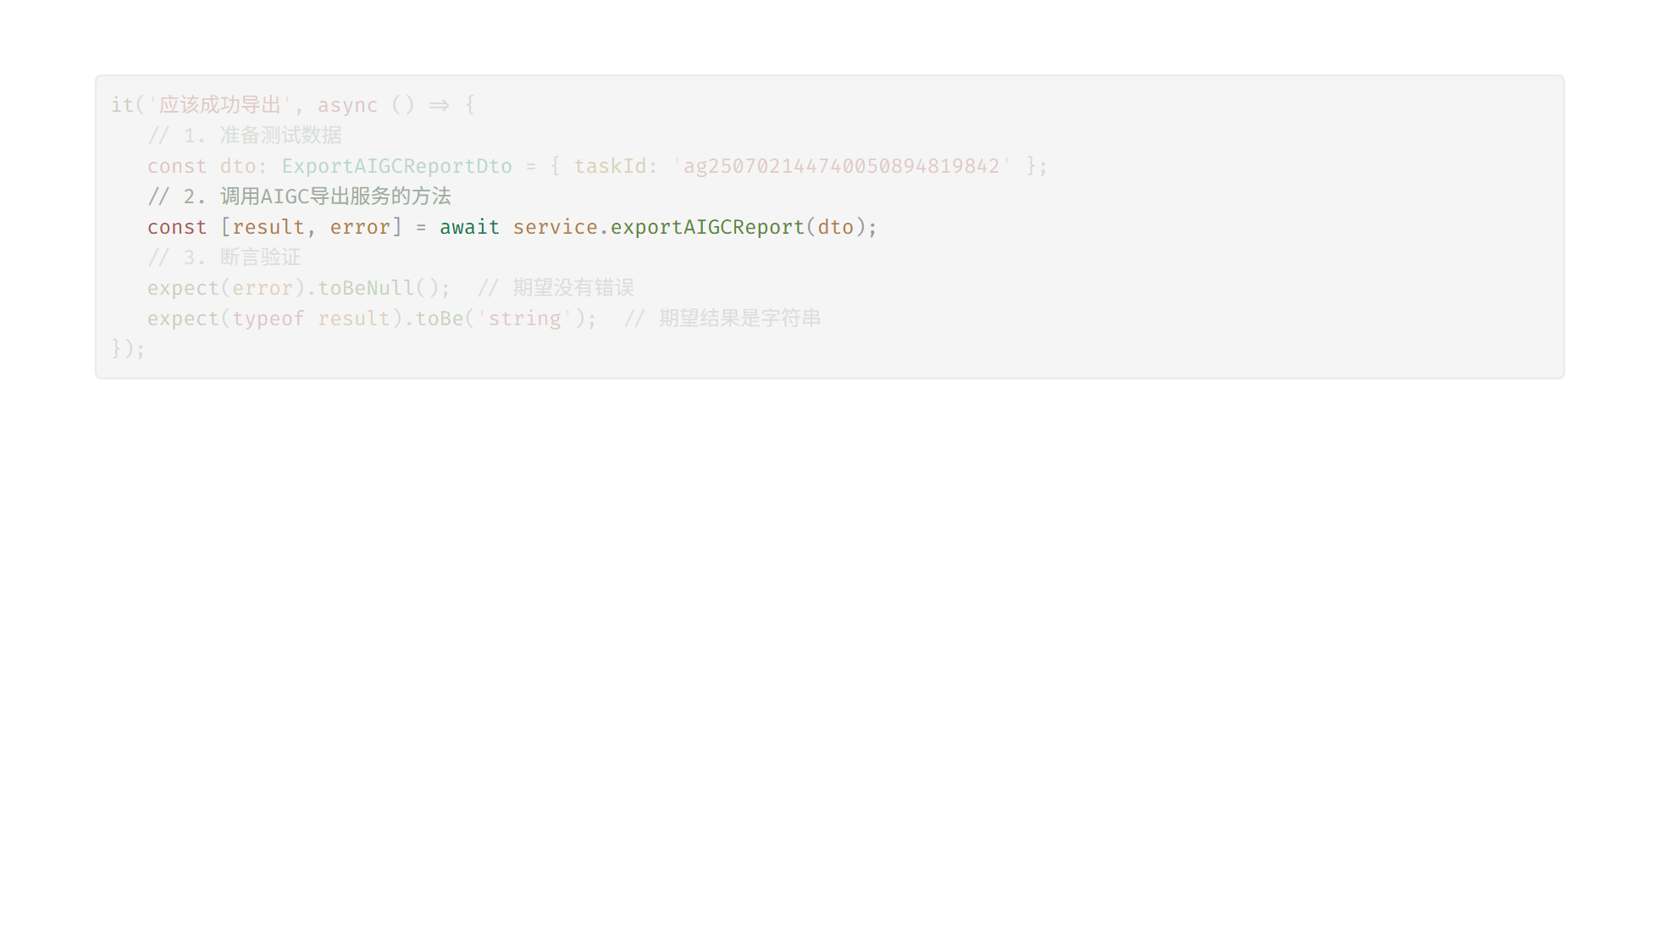

Slide 40
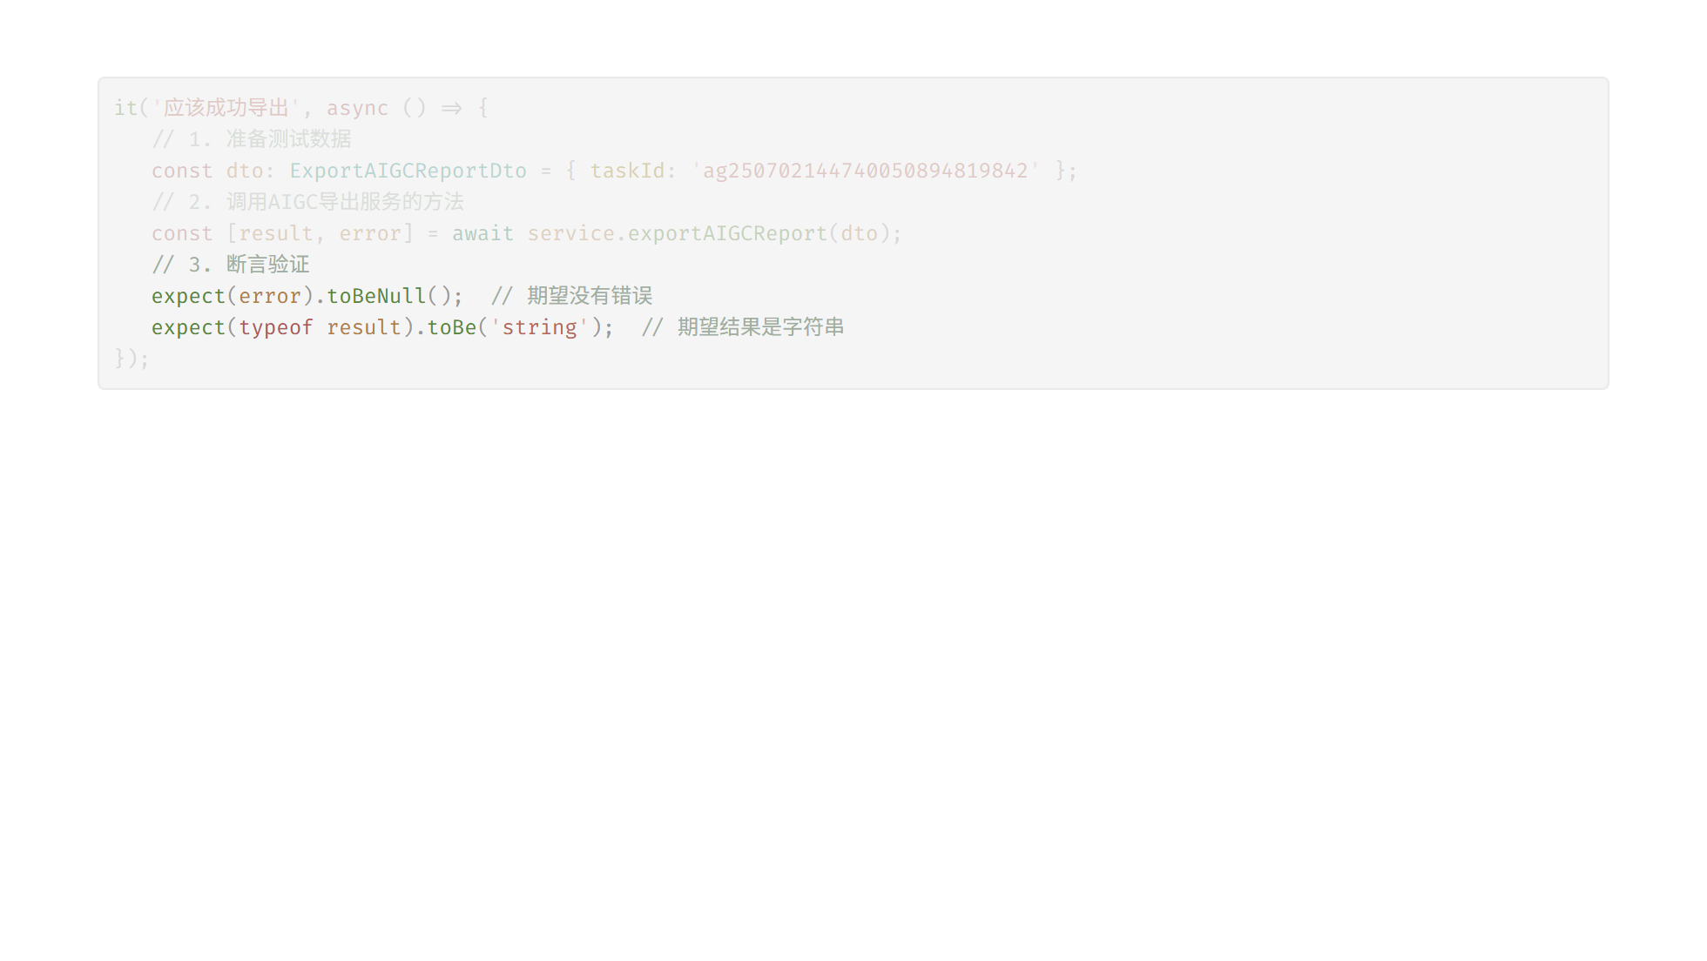

Slide 42


Slide 43
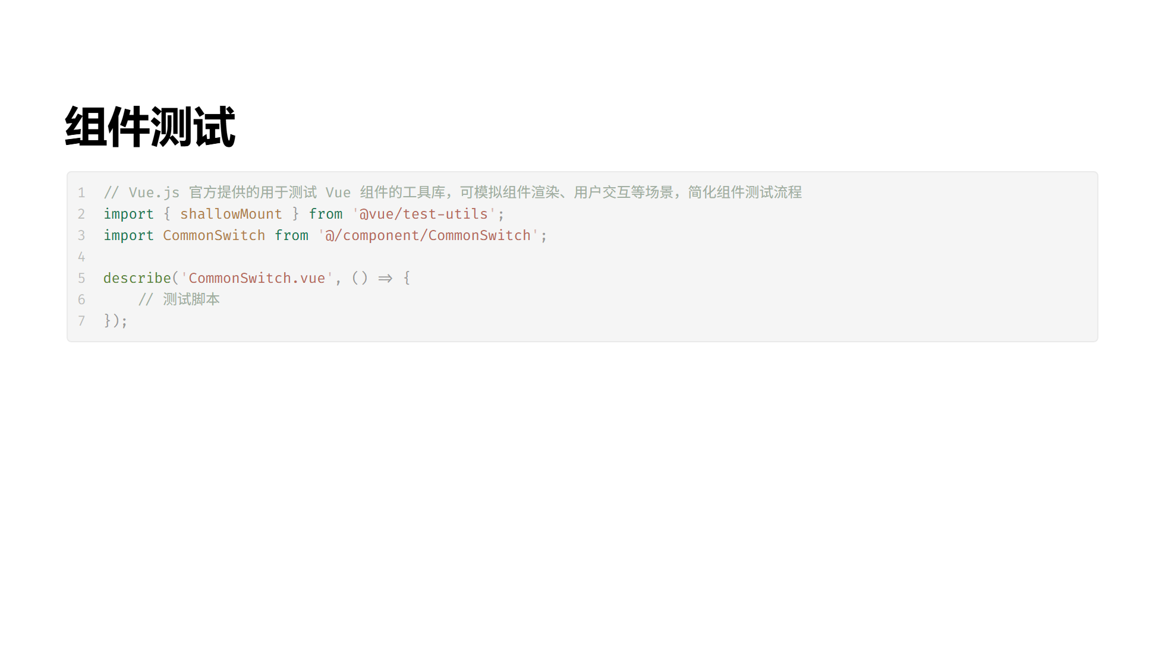
Notes:
介绍一下组件测试的定义及功能。 测试一个支持自定义激活颜色和宽高的开关组件

Slide 44
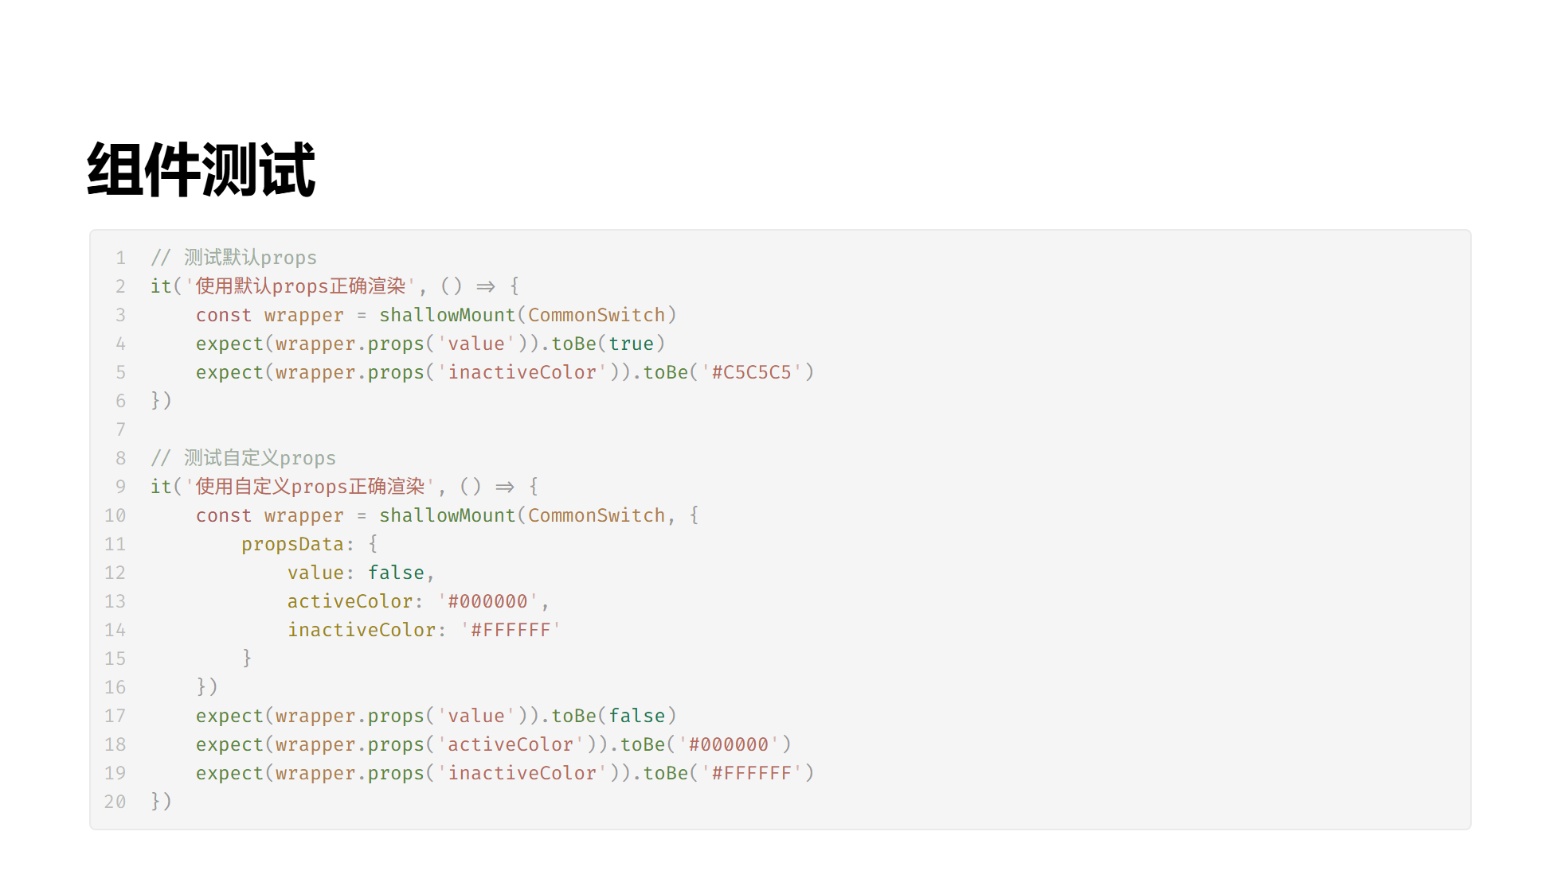
Notes:
介绍一下组件测试的定义及功能。 测试一个支持自定义激活颜色和宽高的开关组件

Slide 45
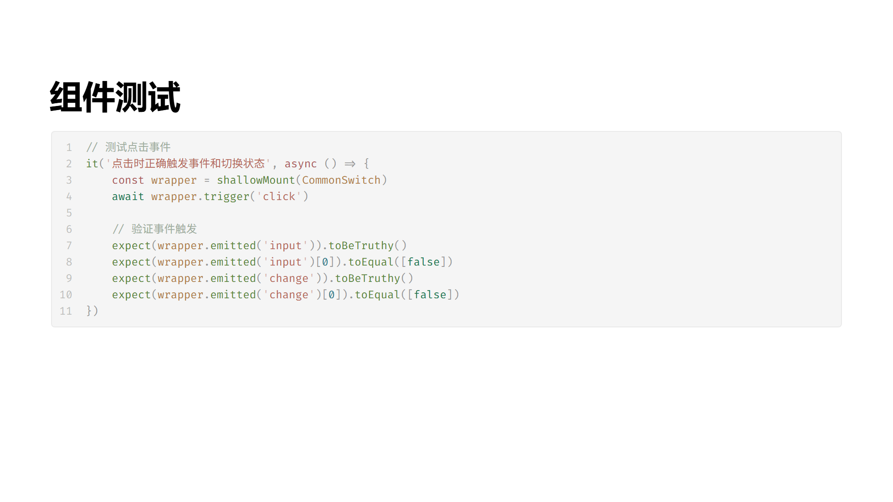
Notes:
介绍一下组件测试的定义及功能。 测试一个支持自定义激活颜色和宽高的开关组件

Slide 46
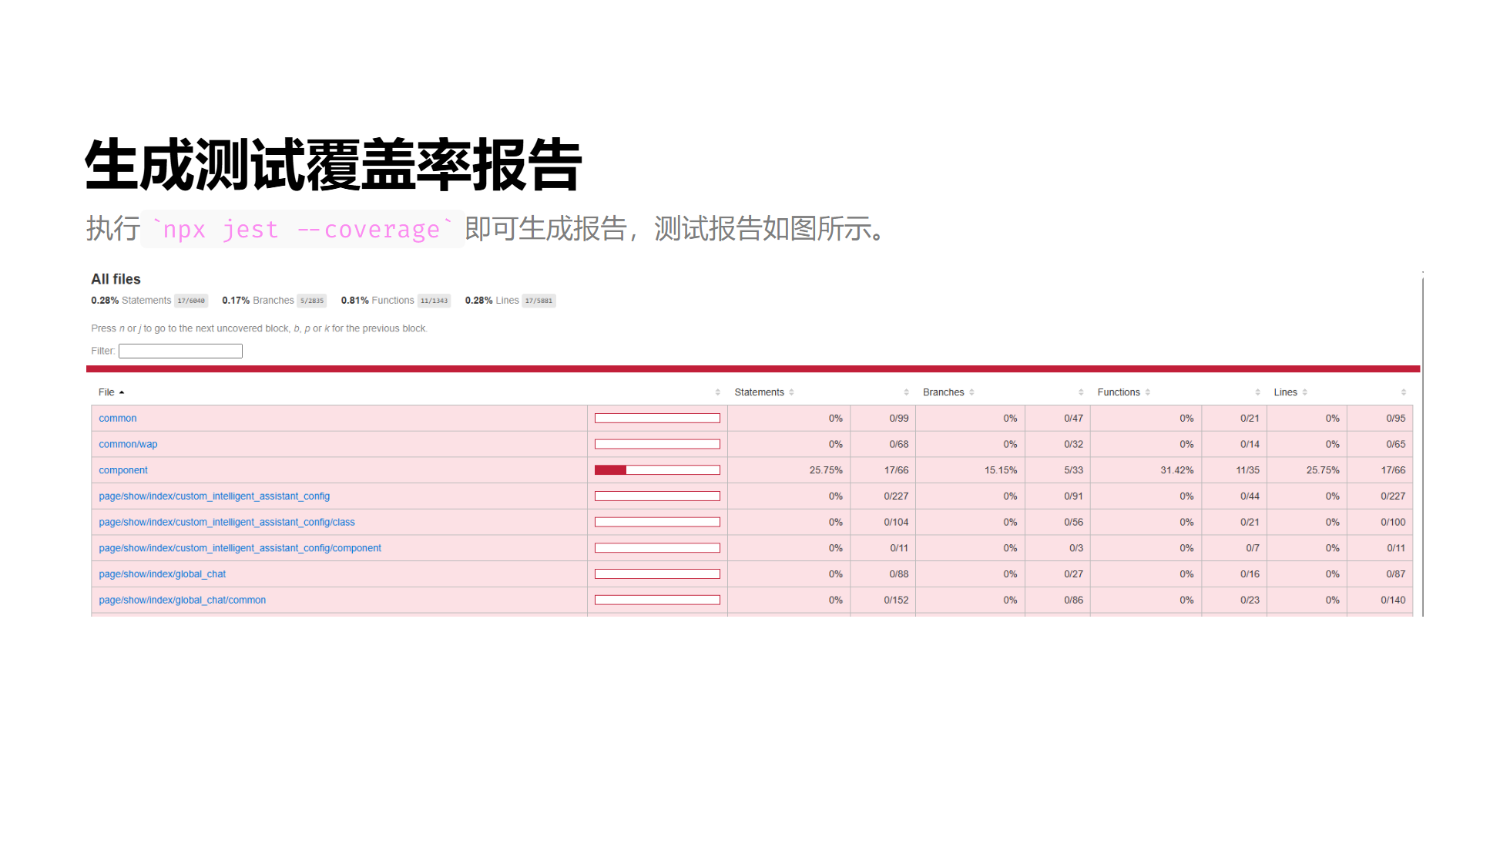
Notes:
报告显示了项目的总测试覆盖率中各个模块的测试覆盖率，点击components目录可查看该目录下的测试覆盖率。

Slide 47
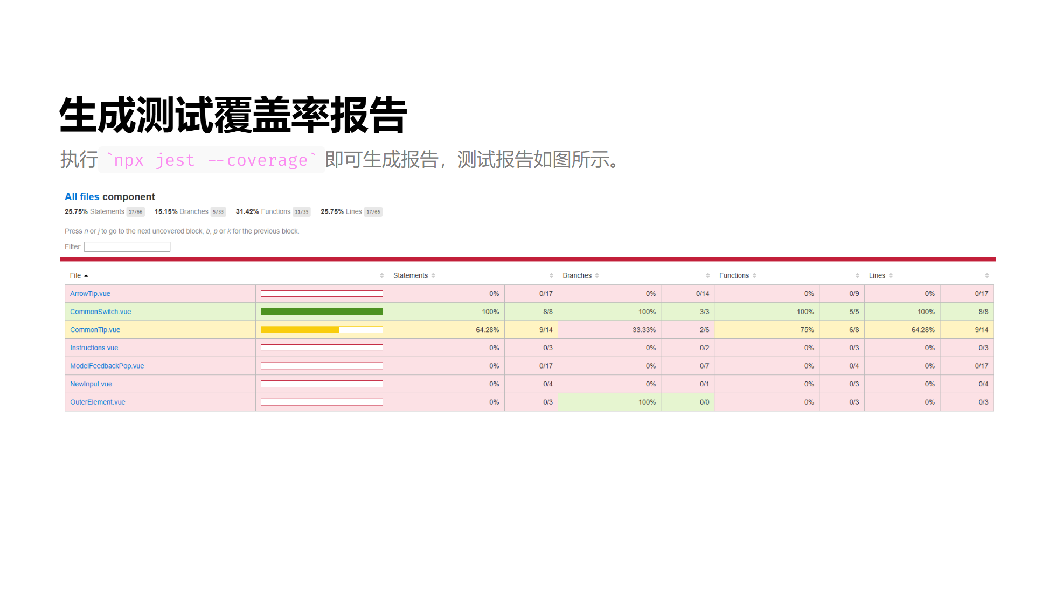
Notes:
报告显示了项目的总测试覆盖率中各个模块的测试覆盖率，点击components目录可查看该目录下的测试覆盖率。

Slide 48
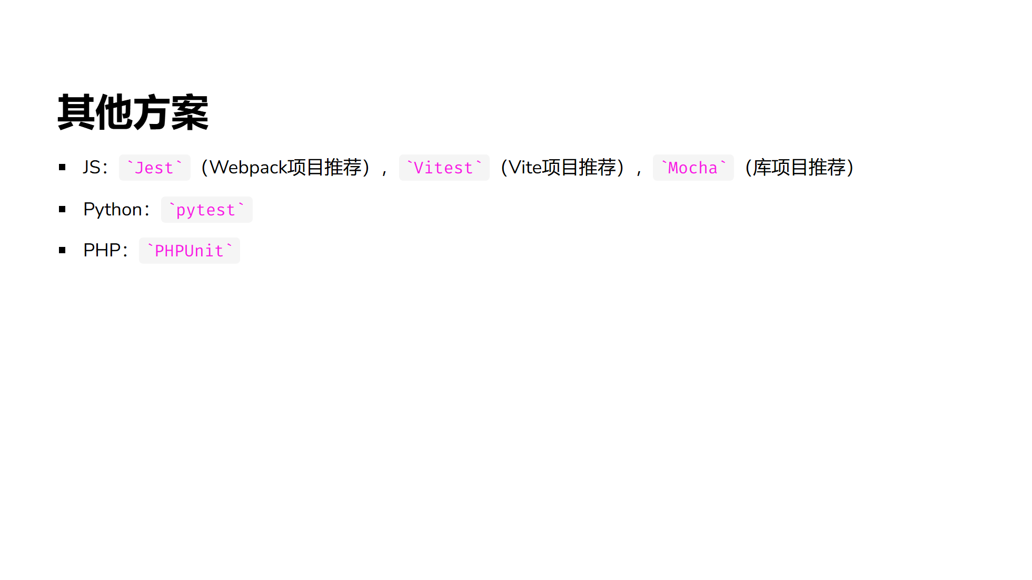

Slide 49

Notes:
简介：Playwright 是微软开发的一款开源自动化测试工具，主要用于 Web 应用的端到端测试。它支持所有现代渲染引擎，包括 Chromium、WebKit 和 Firefox，能够模拟真实用户在不同浏览器环境下的操作行为。 提一下端到端测试的定义。先介绍如何编写一个端到端测试用例，然后介绍一下这个工具的一些特性。 以Playwright以及@playwright/test为工具来介绍端到端测试在项目中的实践。 除此之外还会介绍Playwright的特点功能。

Slide 50
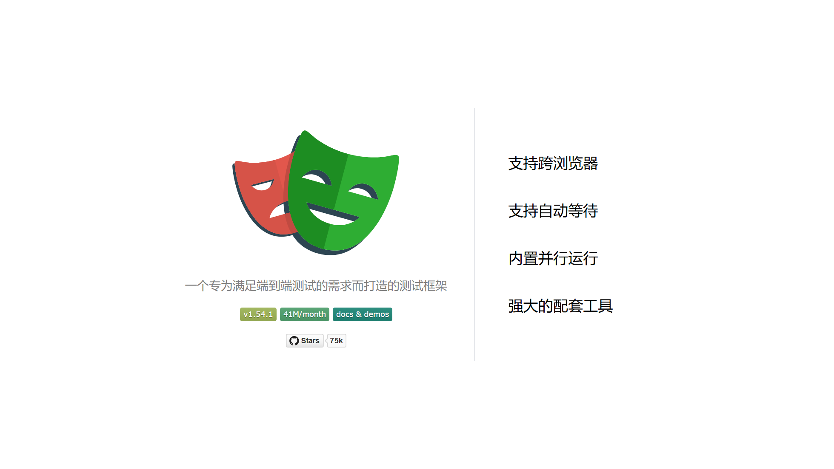

Slide 51
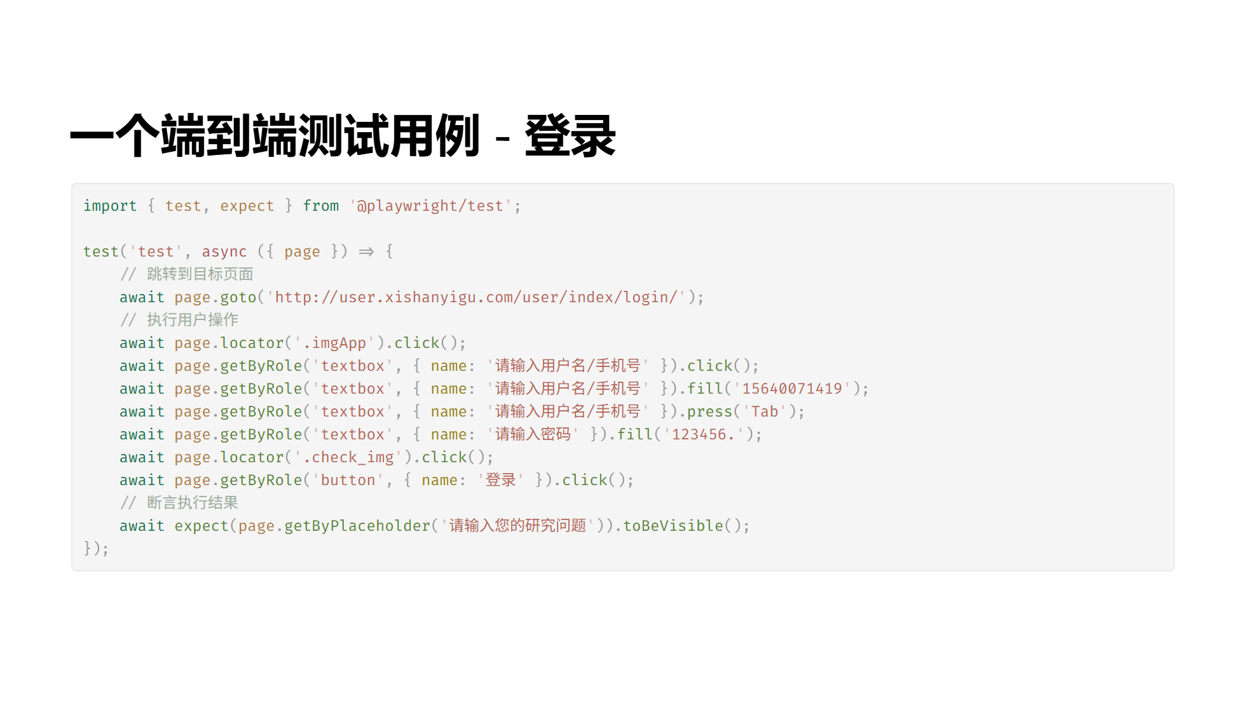

Slide 52
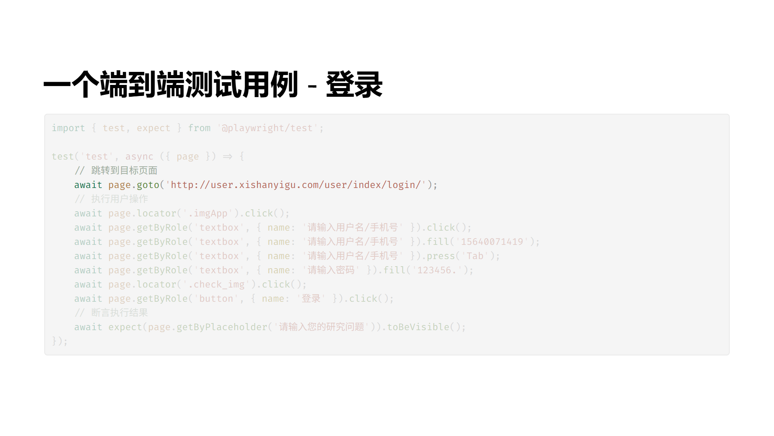

Slide 53
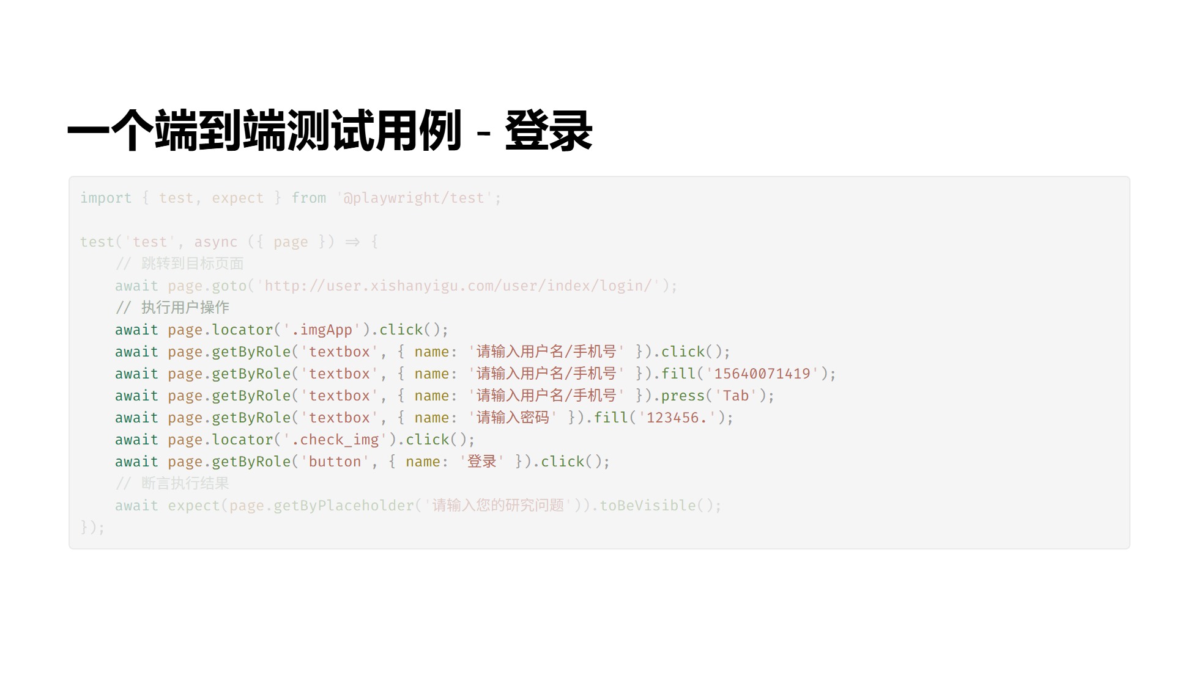

Slide 54
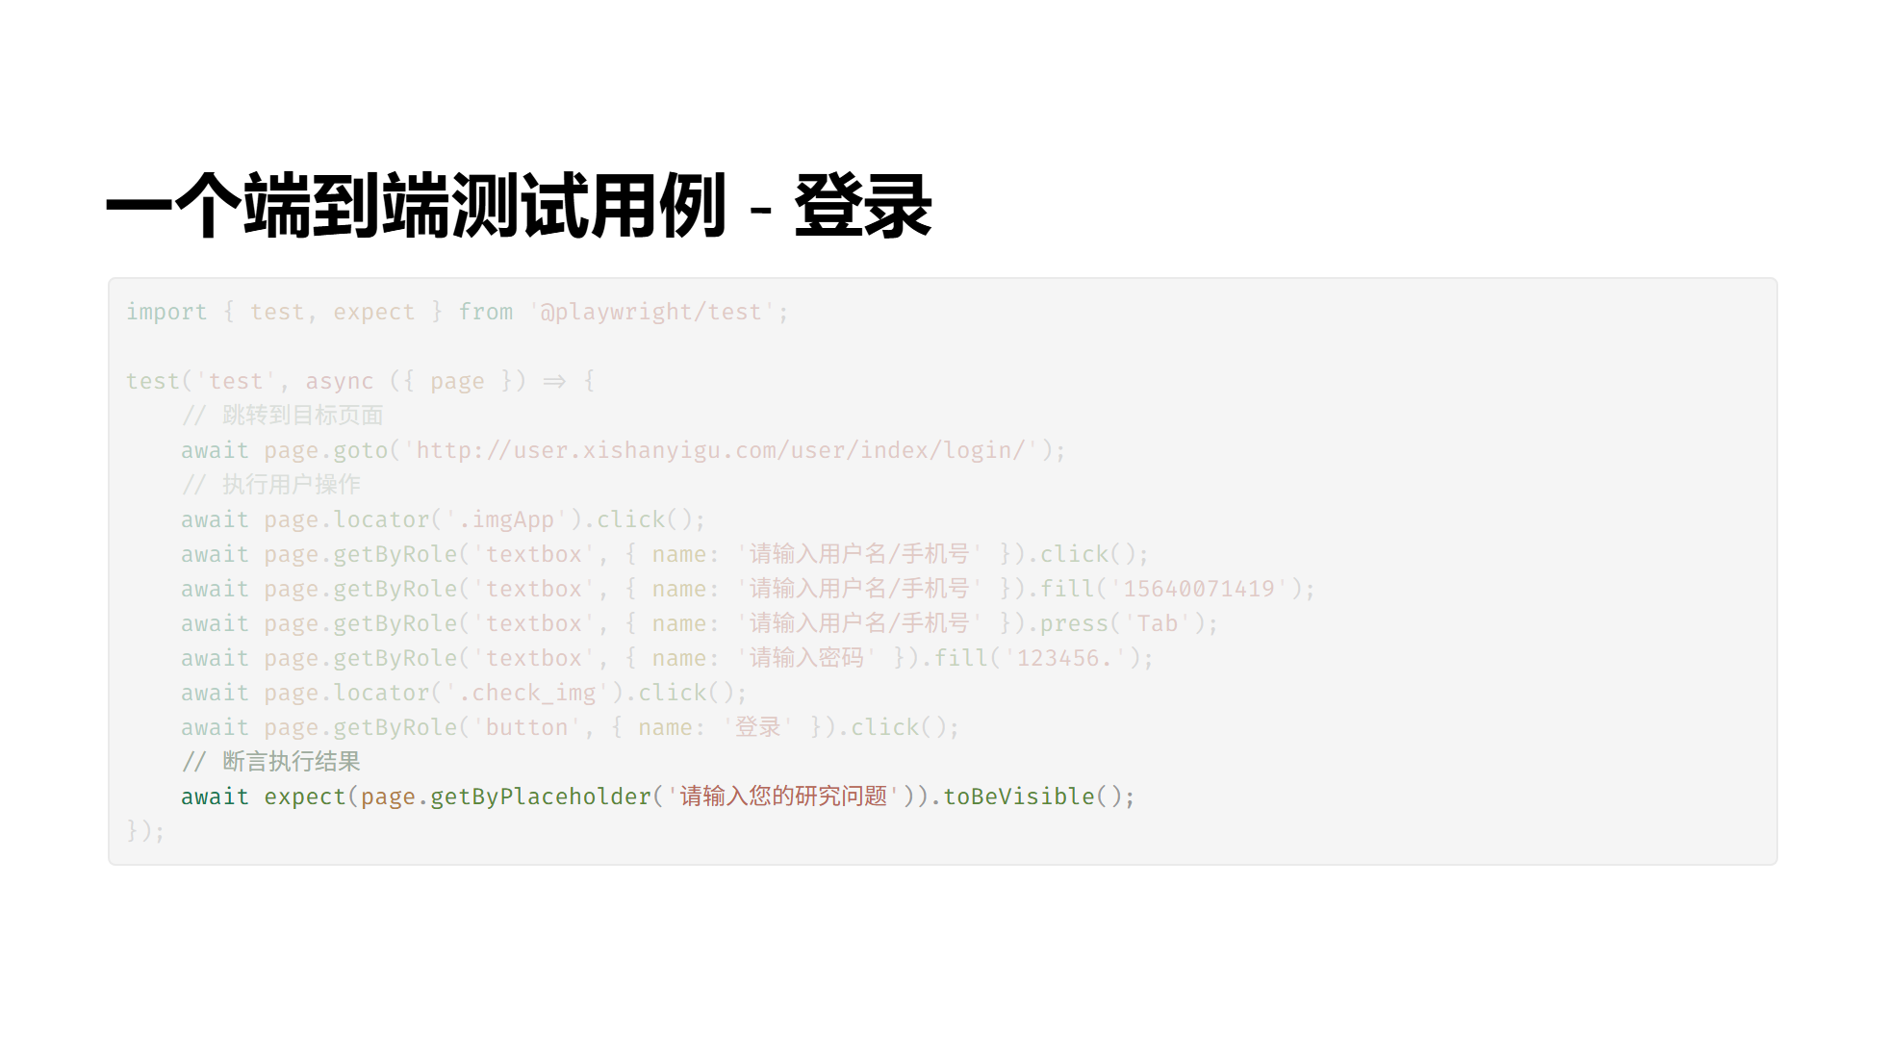

Slide 56
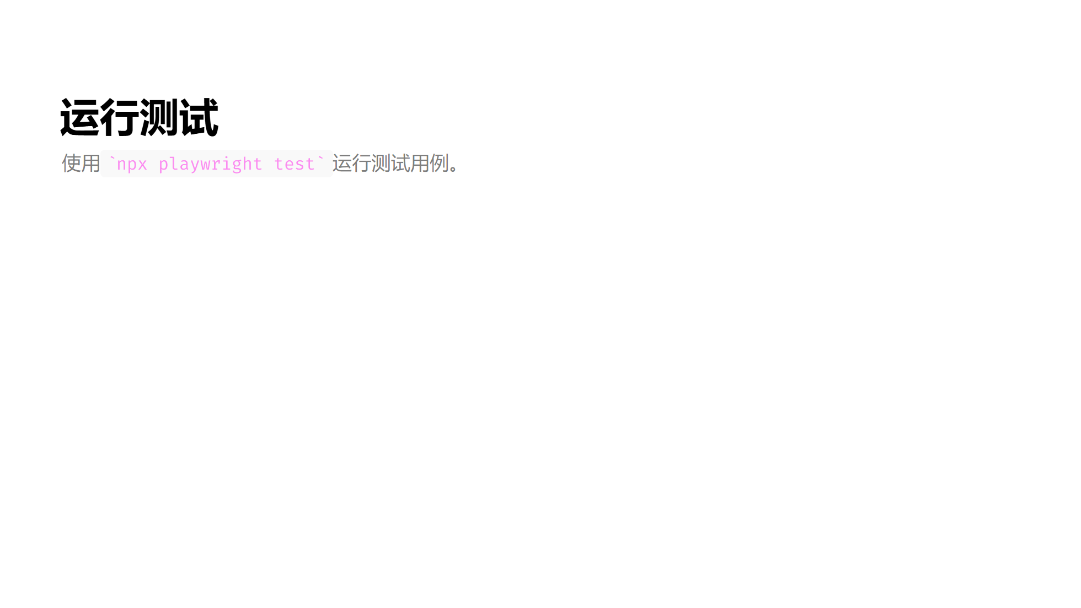
Notes:
描述一下运行结果

Slide 57

Notes:
描述一下运行结果

Slide 58


Slide 59


Slide 60


Slide 61


Slide 62

Notes:
Playwright 在执行操作前会等待元素变得可交互，无需手动设置等待时间，**提高测试的稳定性**。

Slide 63

Notes:
Playwright 在执行操作前会等待元素变得可交互，无需手动设置等待时间，**提高测试的稳定性**。

Slide 64
Notes:
Playwright 在执行操作前会等待元素变得可交互，无需手动设置等待时间，**提高测试的稳定性**。

Slide 65


Slide 66

Notes:
允许同时运行多个独立的测试用例，**缩短整体测试耗时**。 默认情况下，测试文件并行运行，文件内的测试用例是在同一个工作进程中按顺序运行。在配置文件中添加相关配置。 运行playwright执行测试，运行日志说明使用6个工作线程(默认CPU数量的一半)并行运行测试用例

Slide 67

Notes:
允许同时运行多个独立的测试用例，**缩短整体测试耗时**。 默认情况下，测试文件并行运行，文件内的测试用例是在同一个工作进程中按顺序运行。在配置文件中添加相关配置。 运行playwright执行测试，运行日志说明使用6个工作线程(默认CPU数量的一半)并行运行测试用例

Slide 68

Notes:
包括可以录制操作生成对应测试代码的代码生成器，可以调试测试脚本的调试工具以及可以查看测试过程的追踪器，**为测试开发、执行及调试提供全流程支持**。 使用代码生成器录制登录流程并自动生成相关代码 使用调试工具和跟踪器调试测试脚本

Slide 69

Notes:
包括可以录制操作生成对应测试代码的代码生成器，可以调试测试脚本的调试工具以及可以查看测试过程的追踪器，**为测试开发、执行及调试提供全流程支持**。 使用代码生成器录制登录流程并自动生成相关代码 使用调试工具和跟踪器调试测试脚本

Slide 70


Slide 71


Slide 72


